Slide 1
실습: 정수값

Slide 2
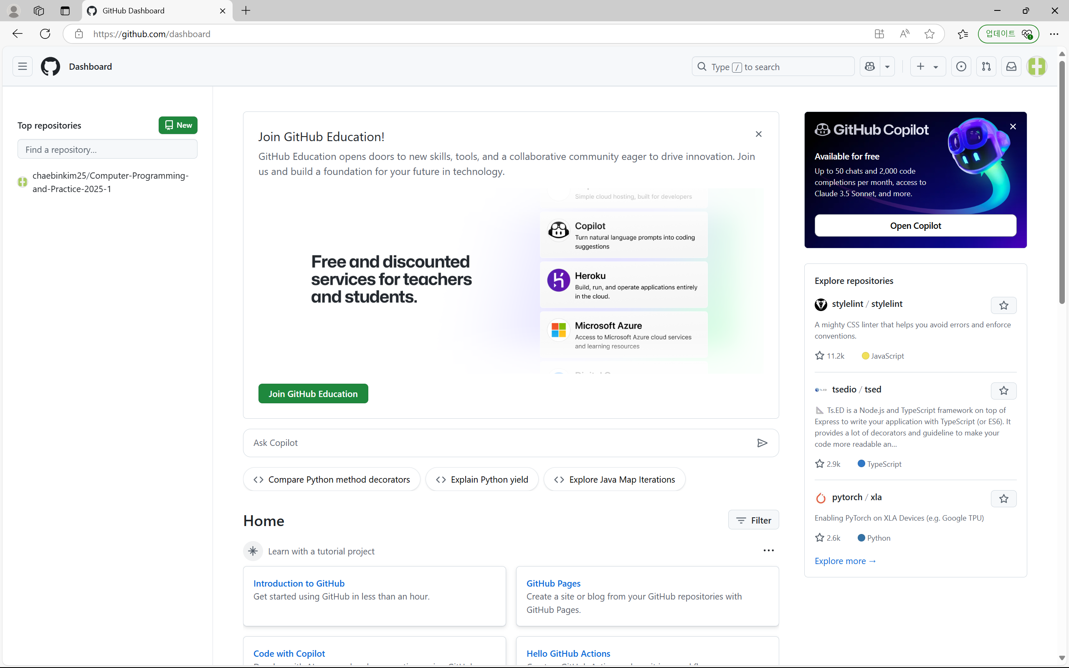
인터넷 github.com 접속 및 로그인 하기

Slide 3
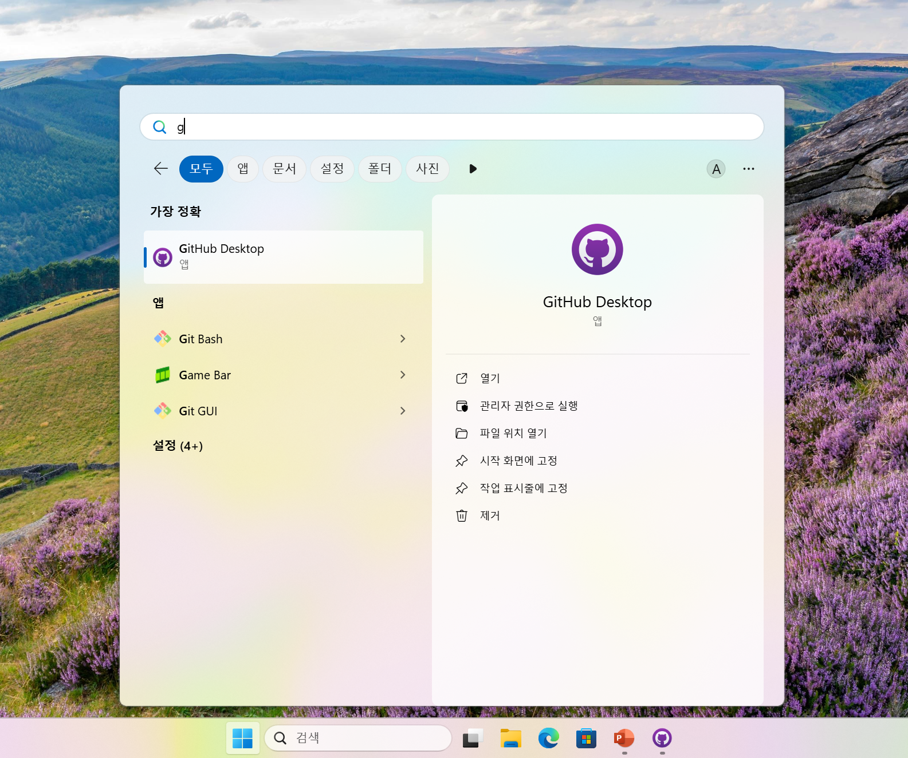
Github Desktop 실행하기

Slide 4
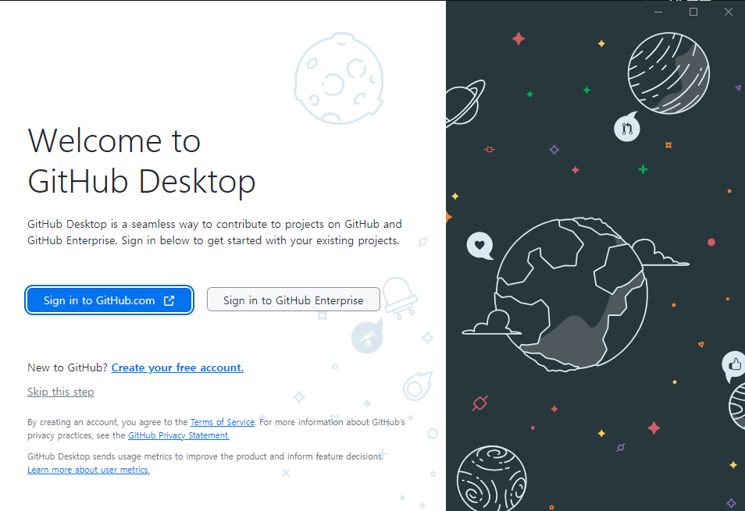
Sign into GitHub.com 클릭

Slide 5
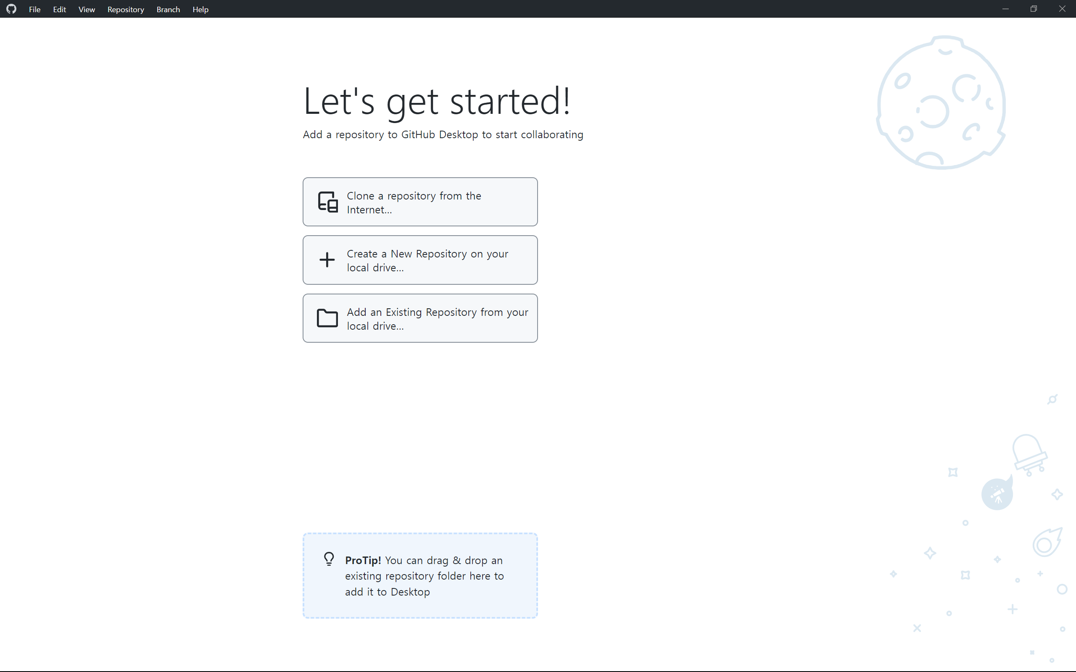
File 클릭

Slide 6
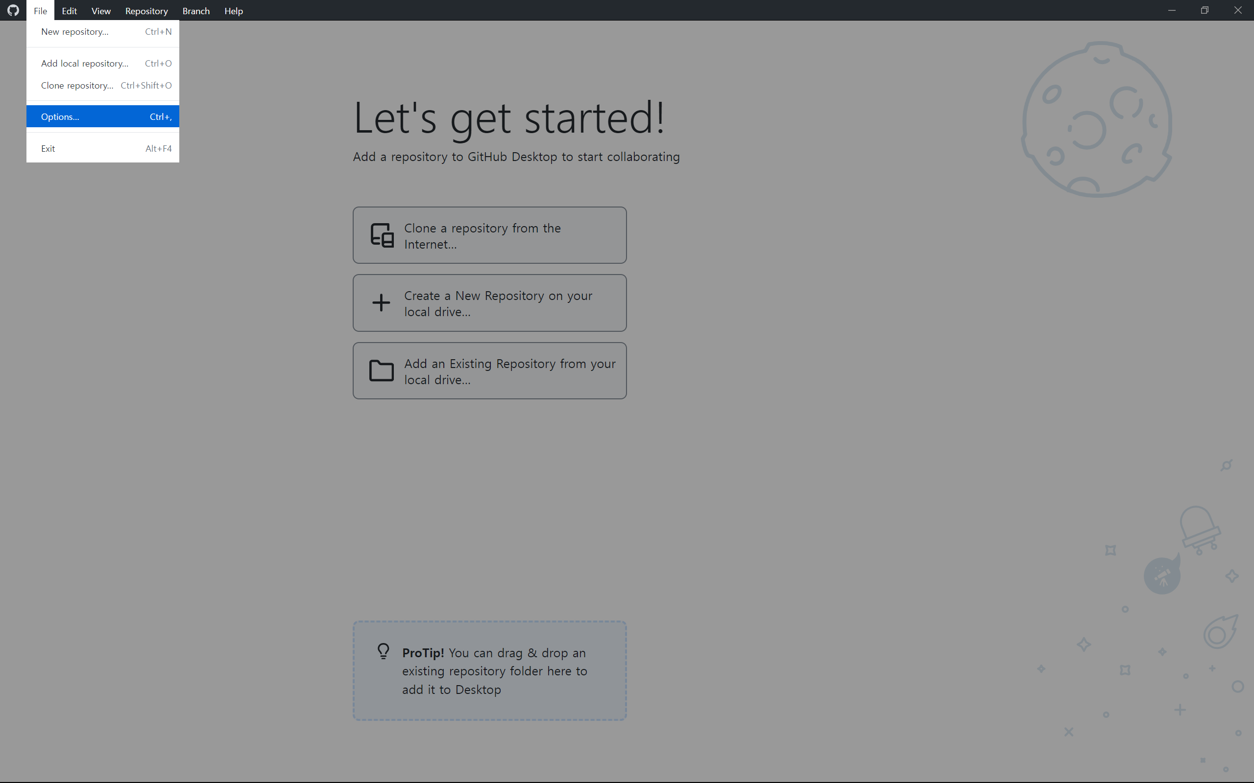
Options 클릭

Slide 7
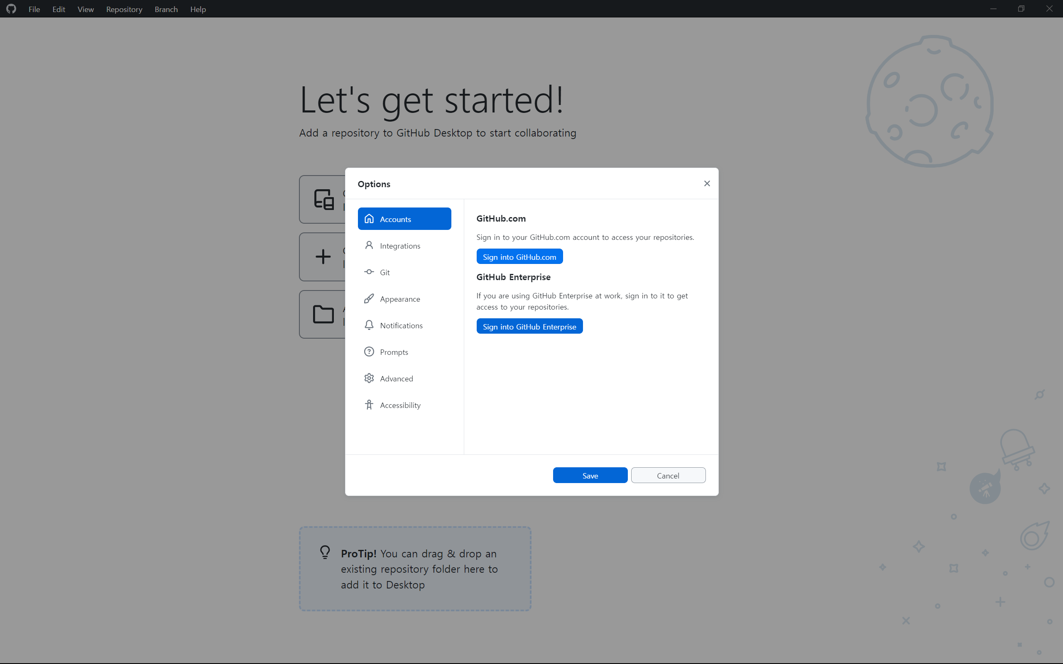
Sign into GitHub.com 클릭

Slide 8
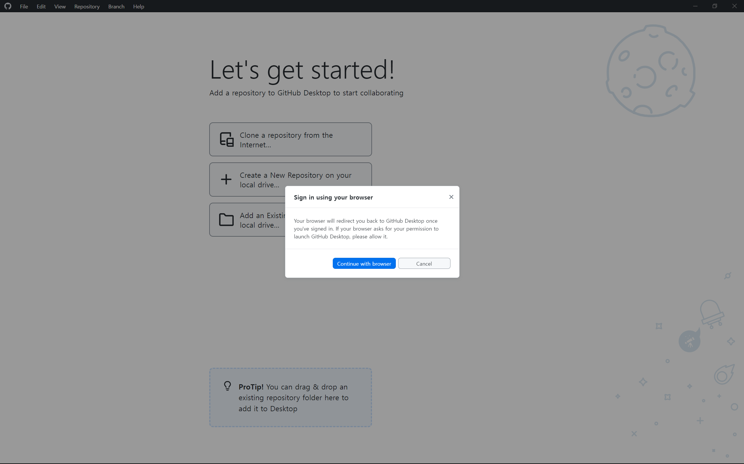
Continue with browser 클릭

Slide 9
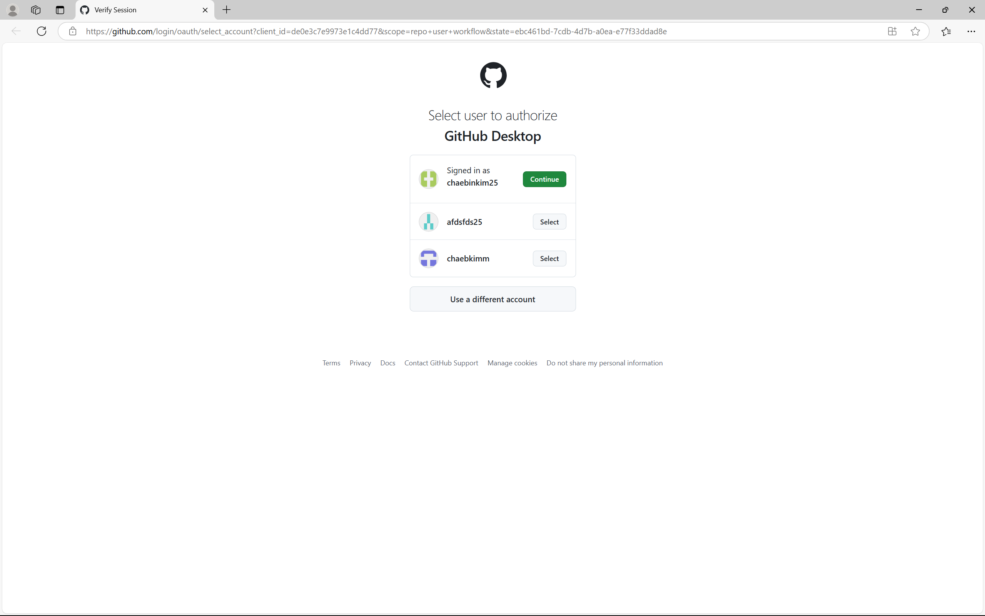
Continue 클릭

Slide 10
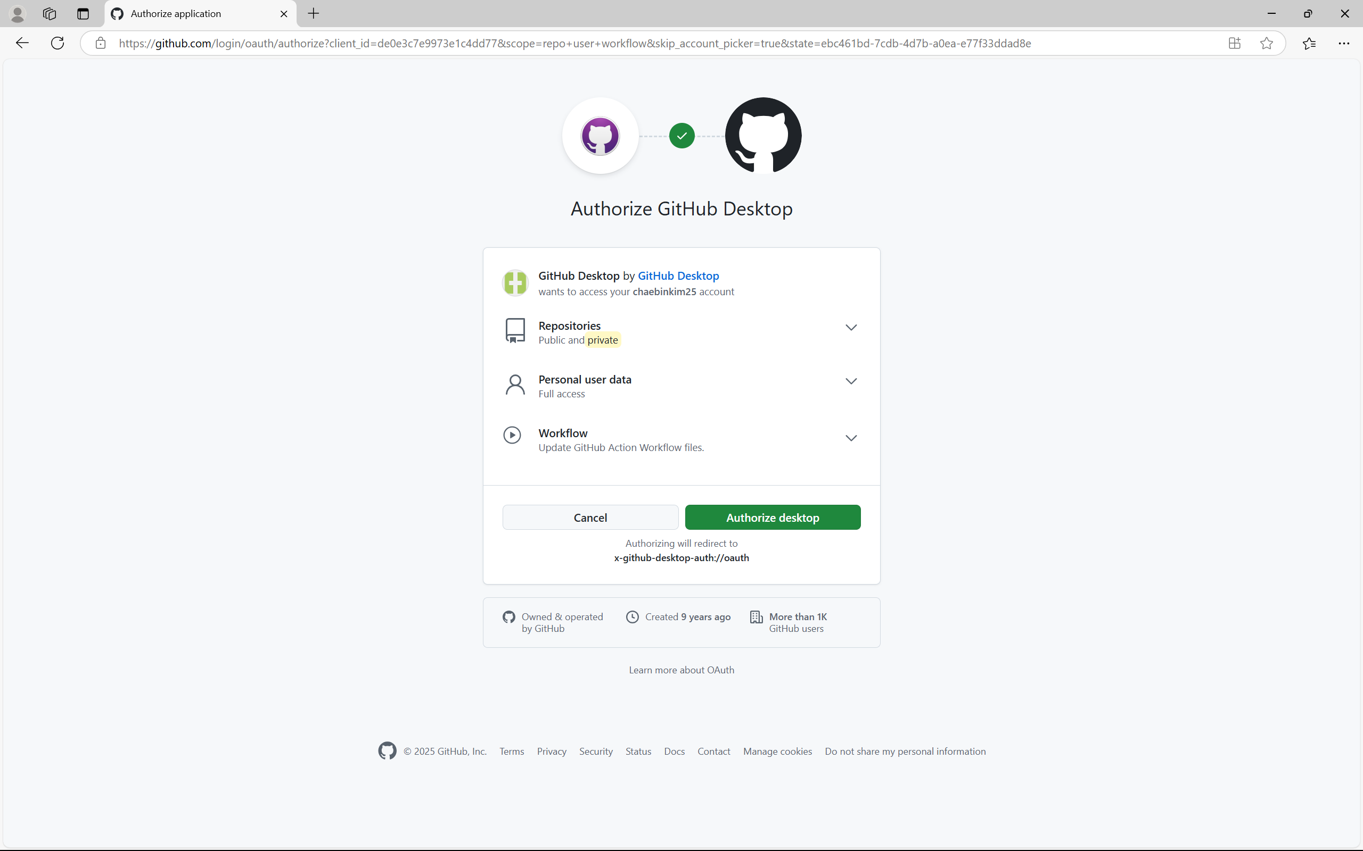
Authorize desktop 클릭

Slide 11
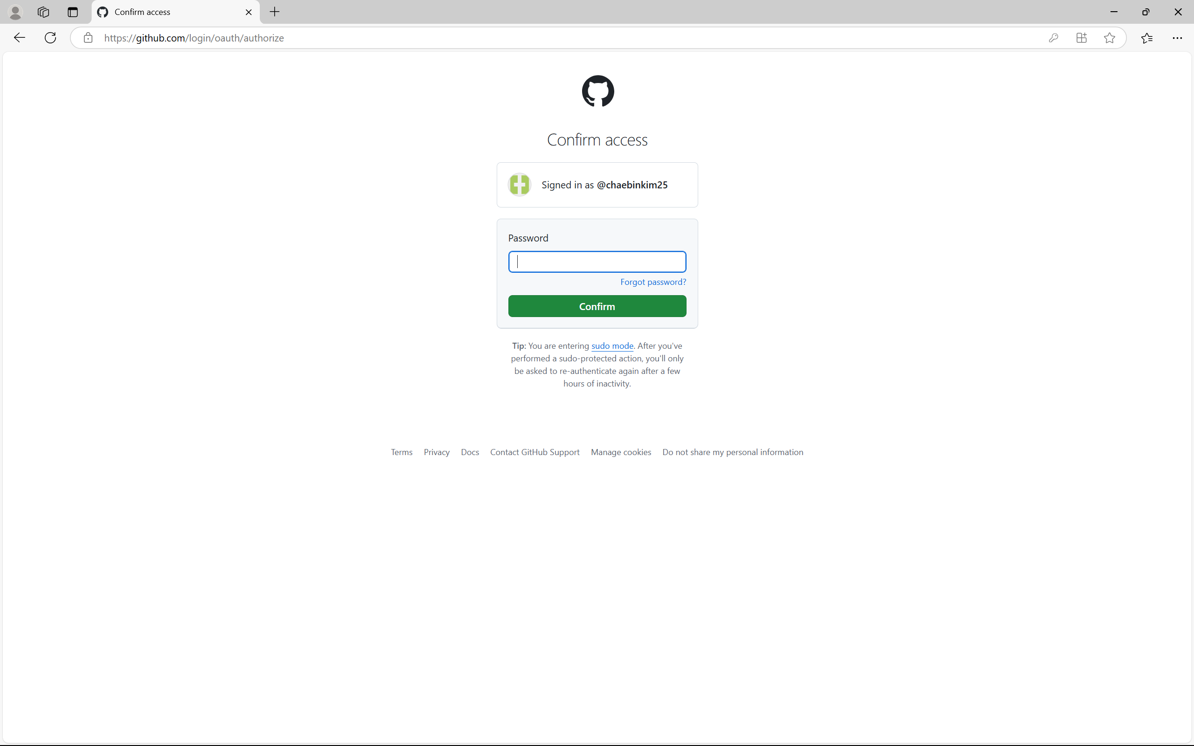
비밀번호 입력 후
Confirm 클릭

Slide 12
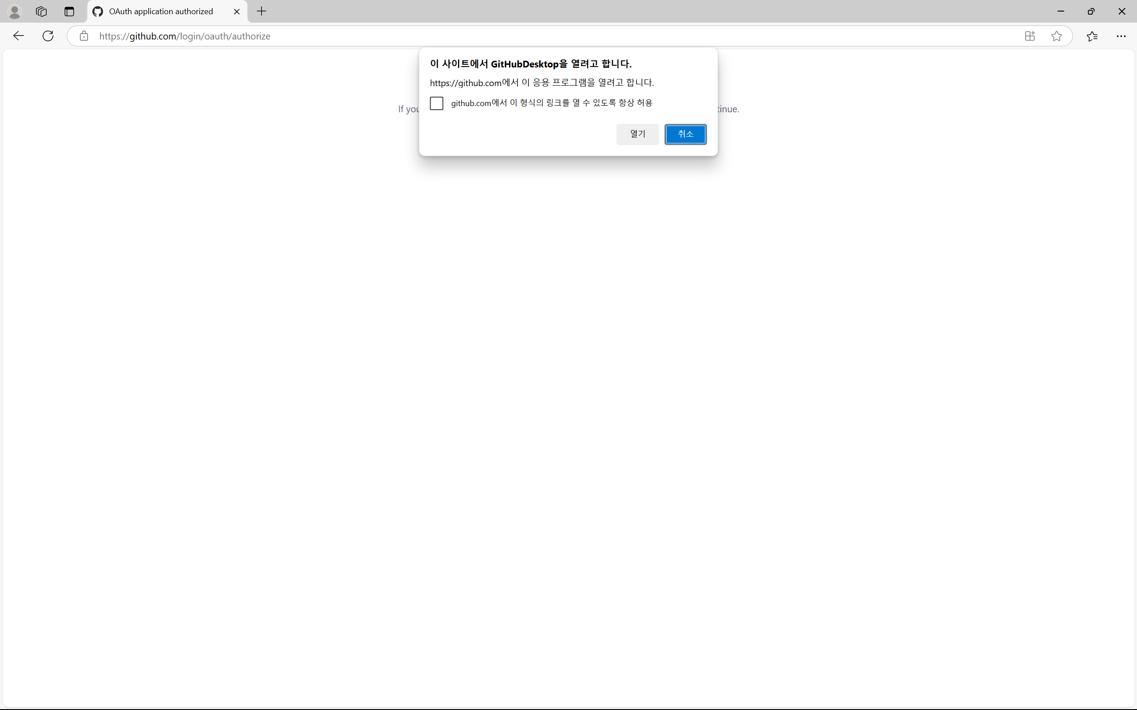
열기 클릭

Slide 13
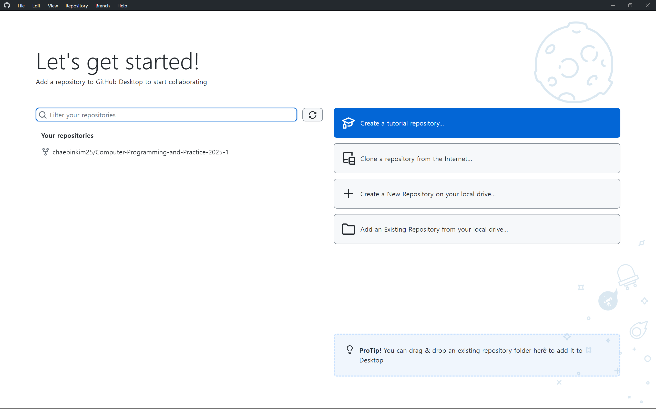
포크된 수업 리포지토리 클릭

Slide 14
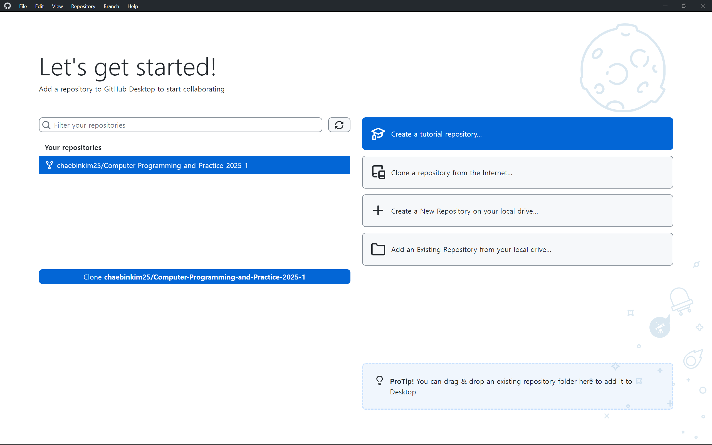
Clone 하기 버튼 클릭

Slide 15
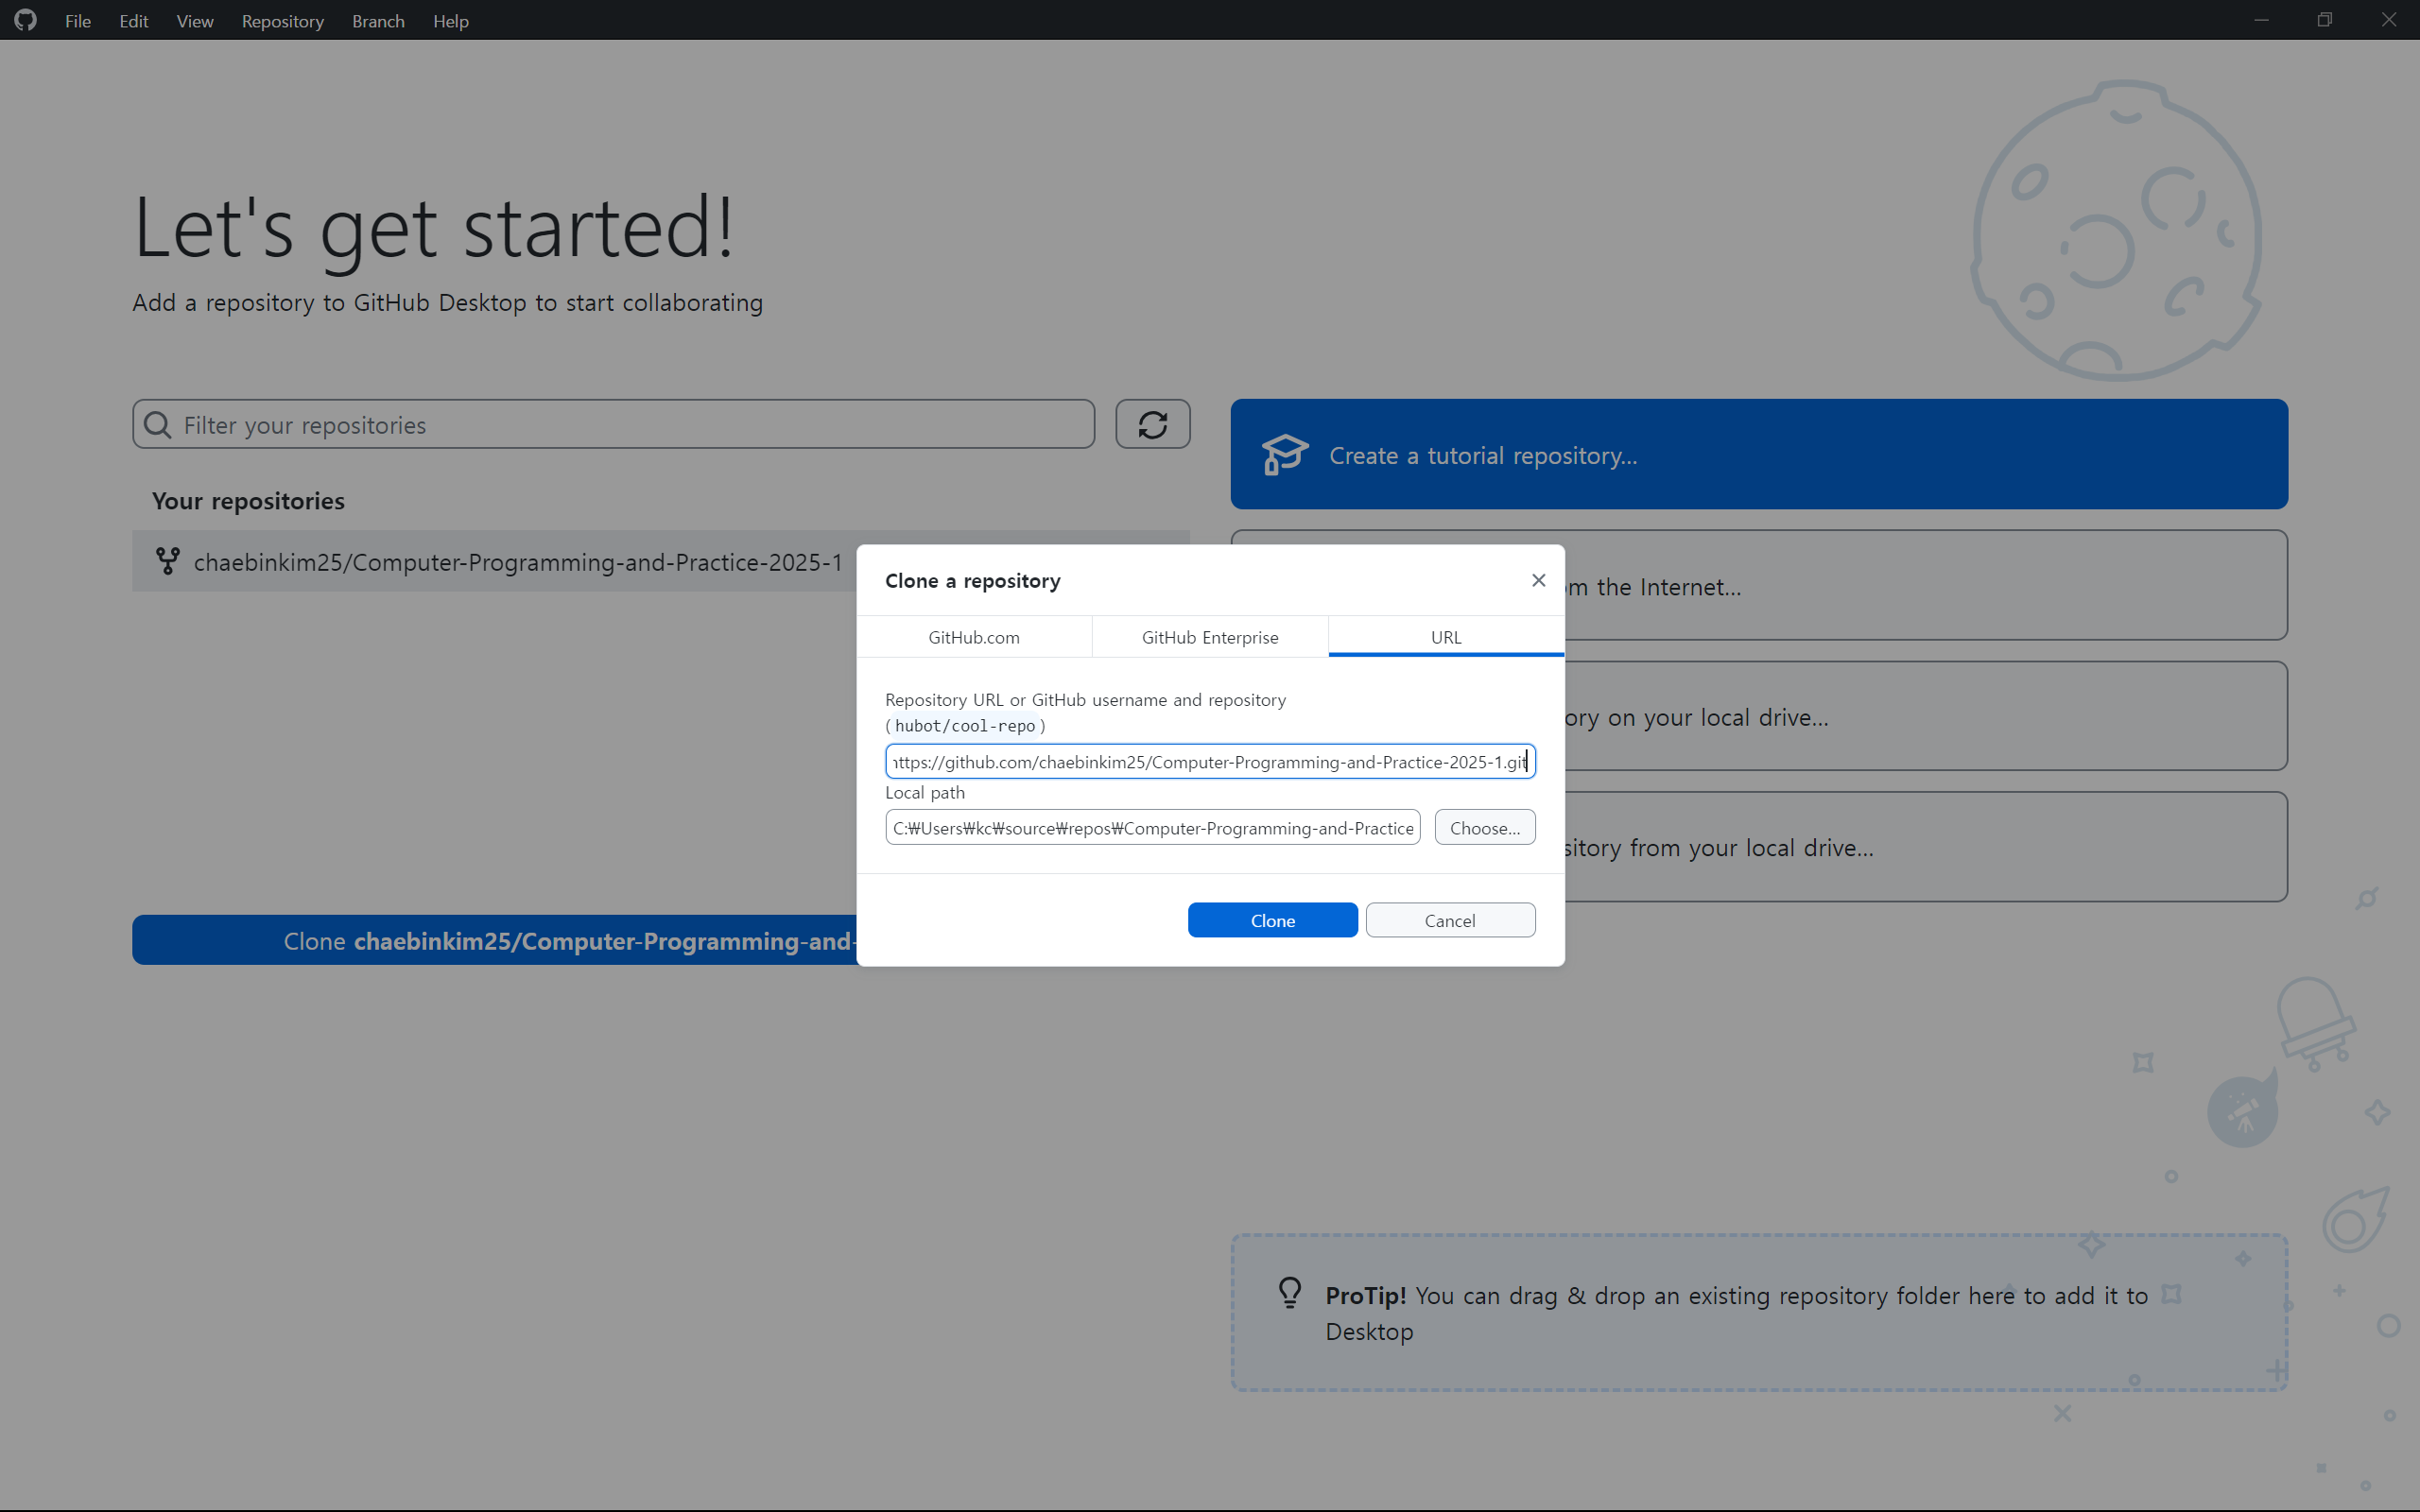
Choose 클릭

Slide 16
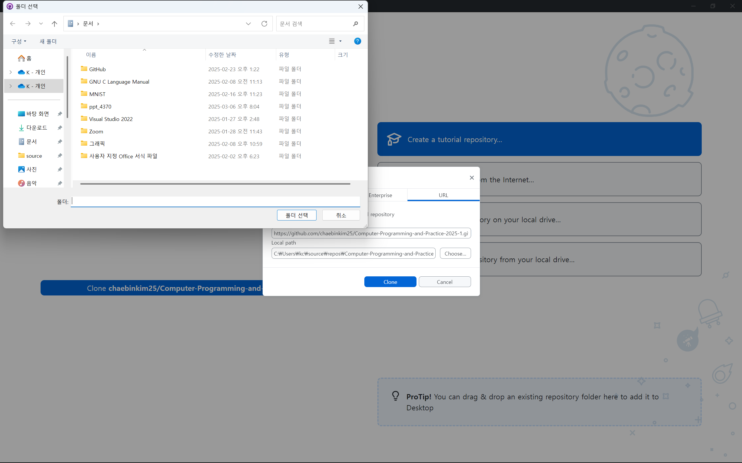
문서의 GitHub 폴더 더블클릭
폴더가 없으면 새로 만들기

Slide 17

폴더 선택 클릭

Slide 18

Clone 클릭

Slide 19
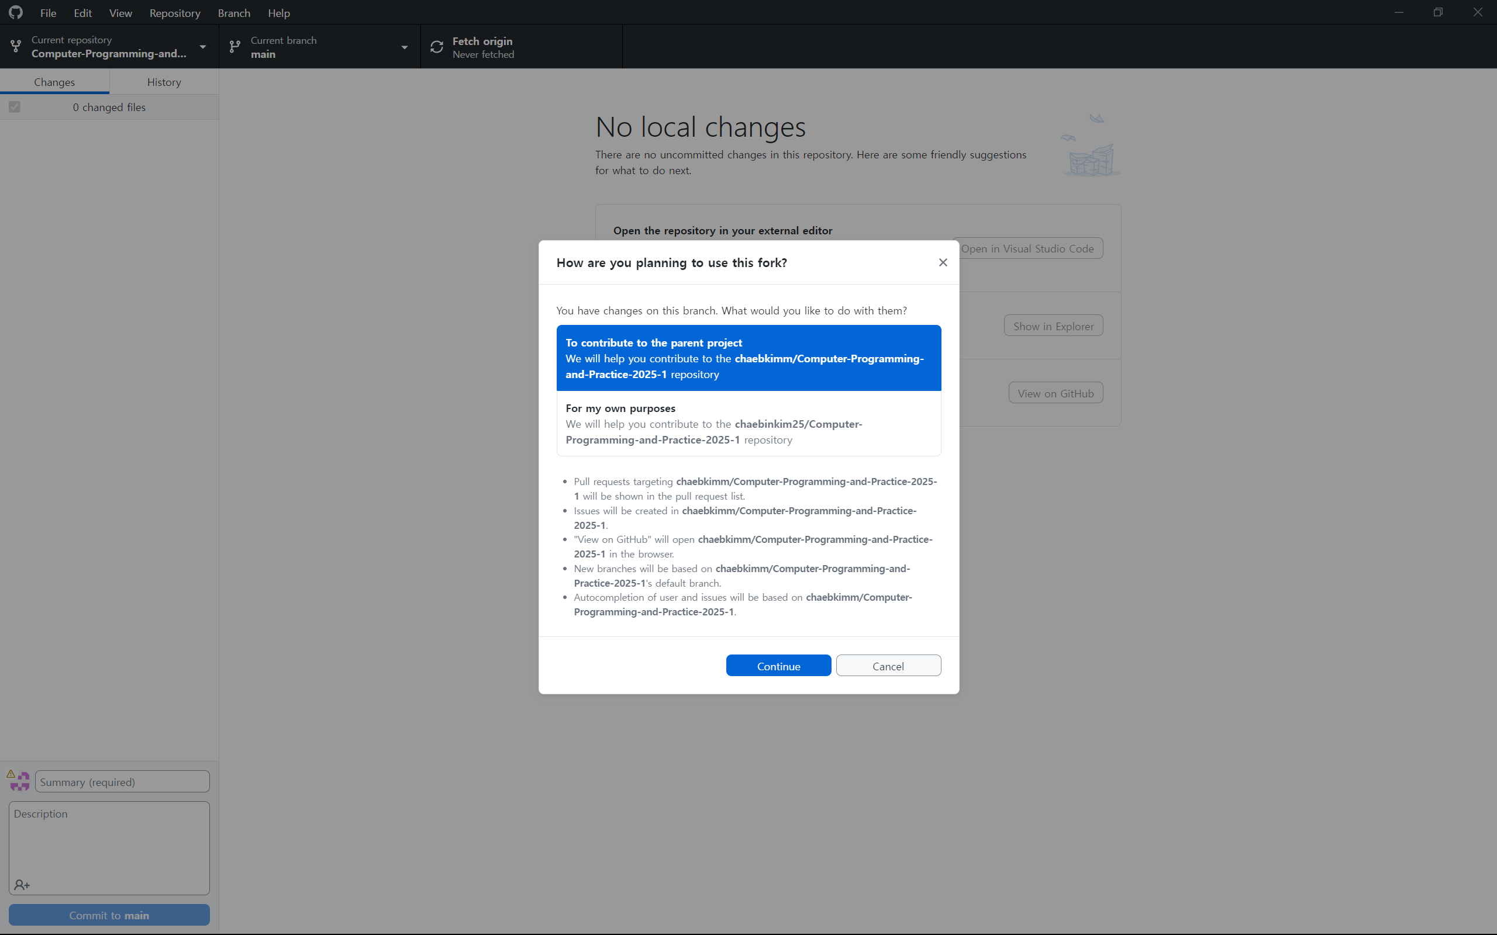
For my own purpose 클릭

Slide 20
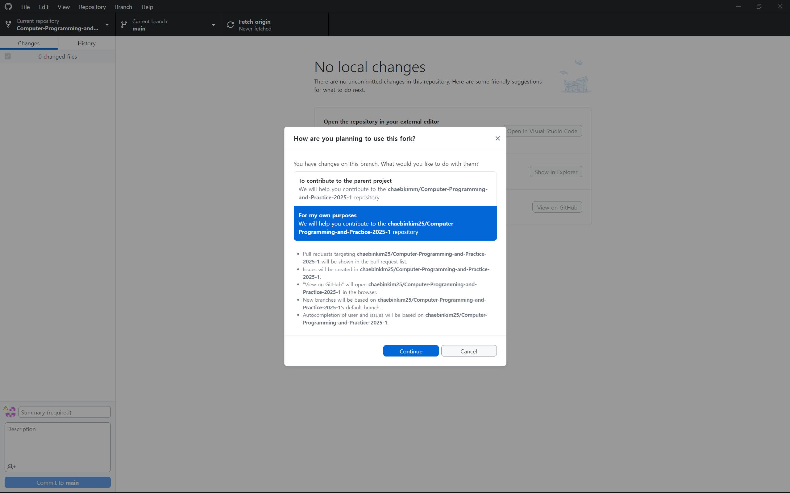
Continue클릭

Slide 21
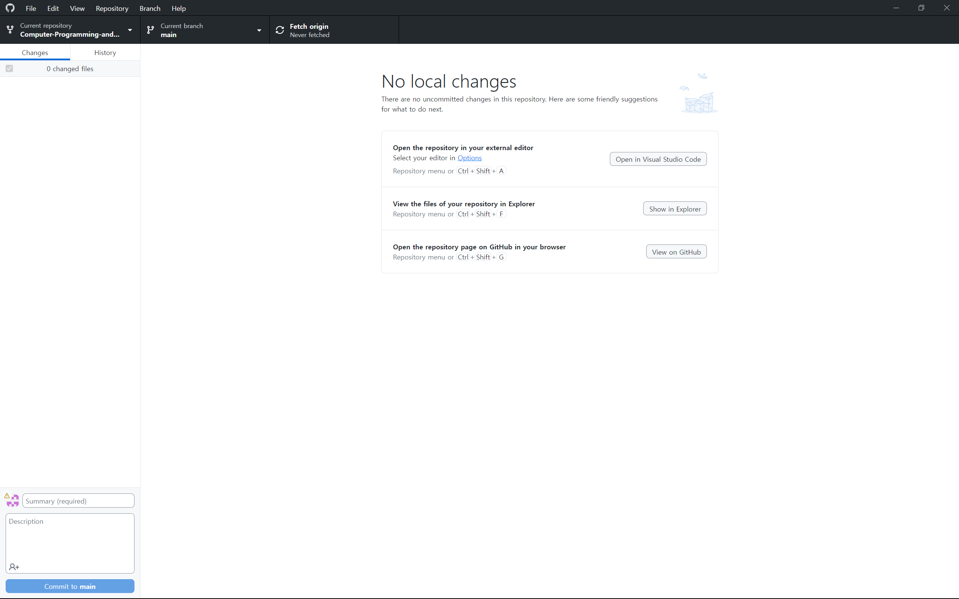
Fetch origin 클릭
효과:
Fetching origin (본인의 repository)
Fetching upstream (fork해온 repository)
Refreshing repository (정보 업데이트)

Slide 22

Current branch 클릭

Slide 23
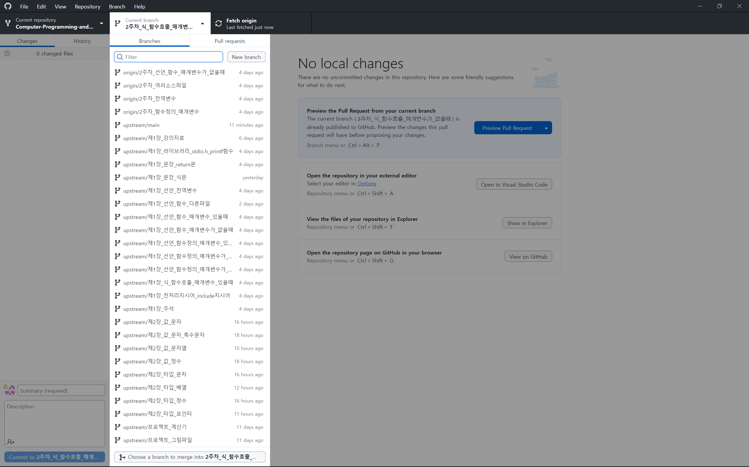
upstream/제2장_값_정수 클릭

Slide 24
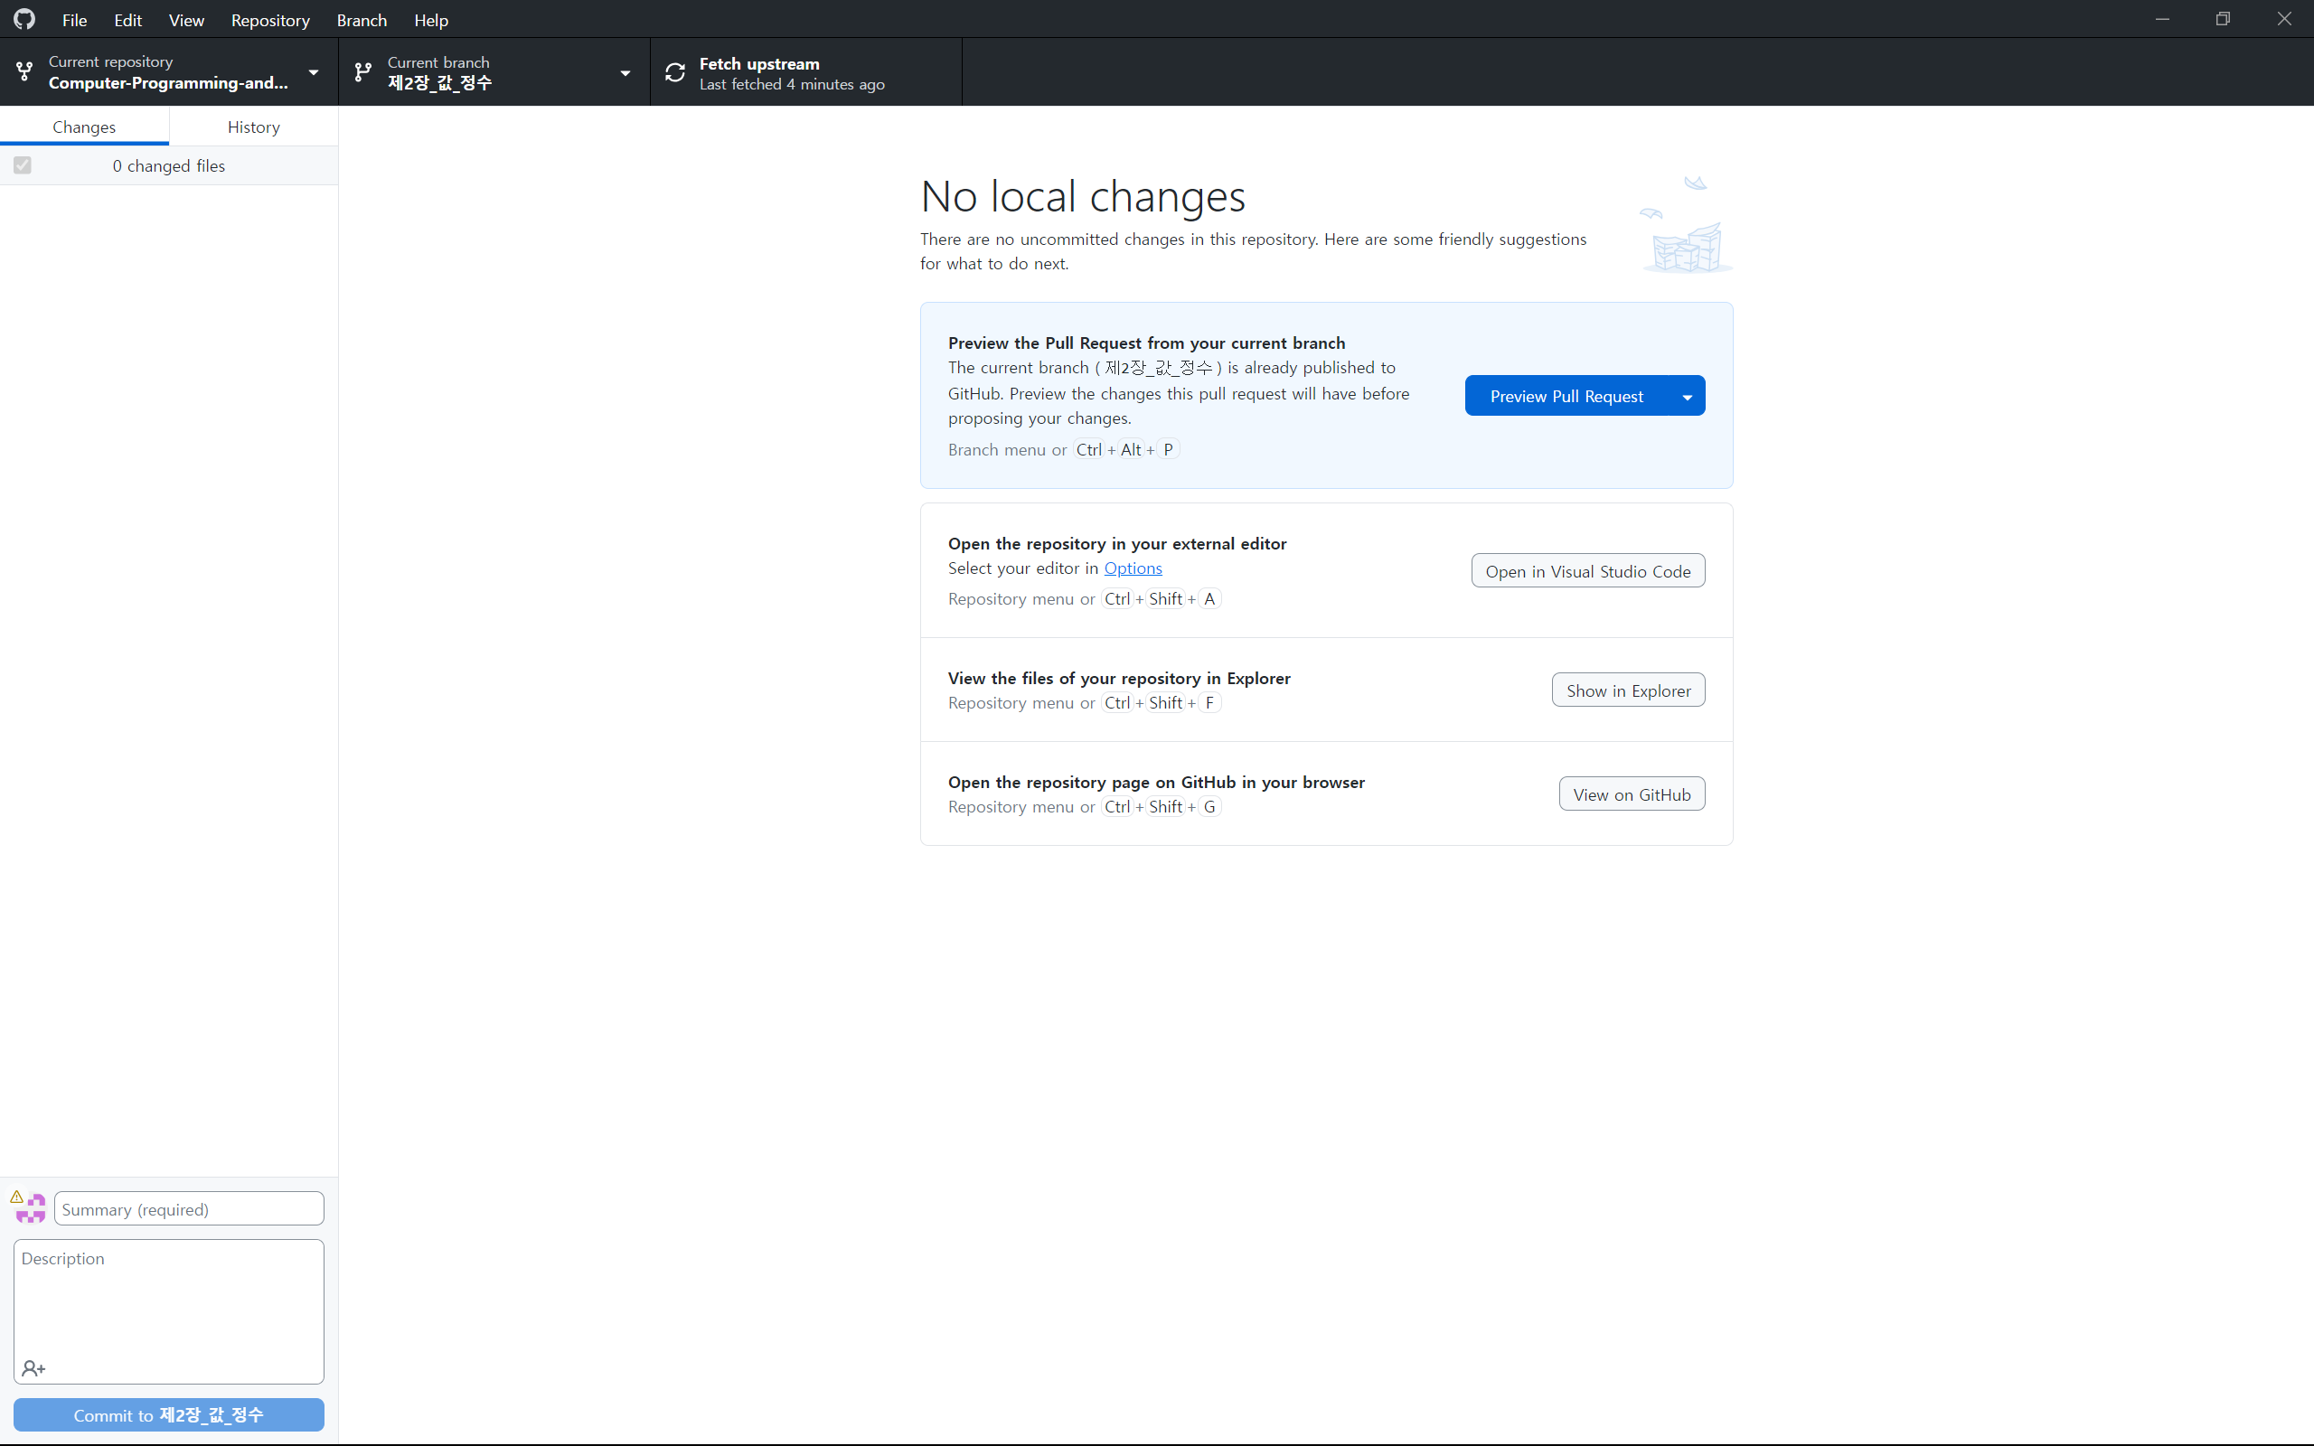
History 클릭

Slide 25
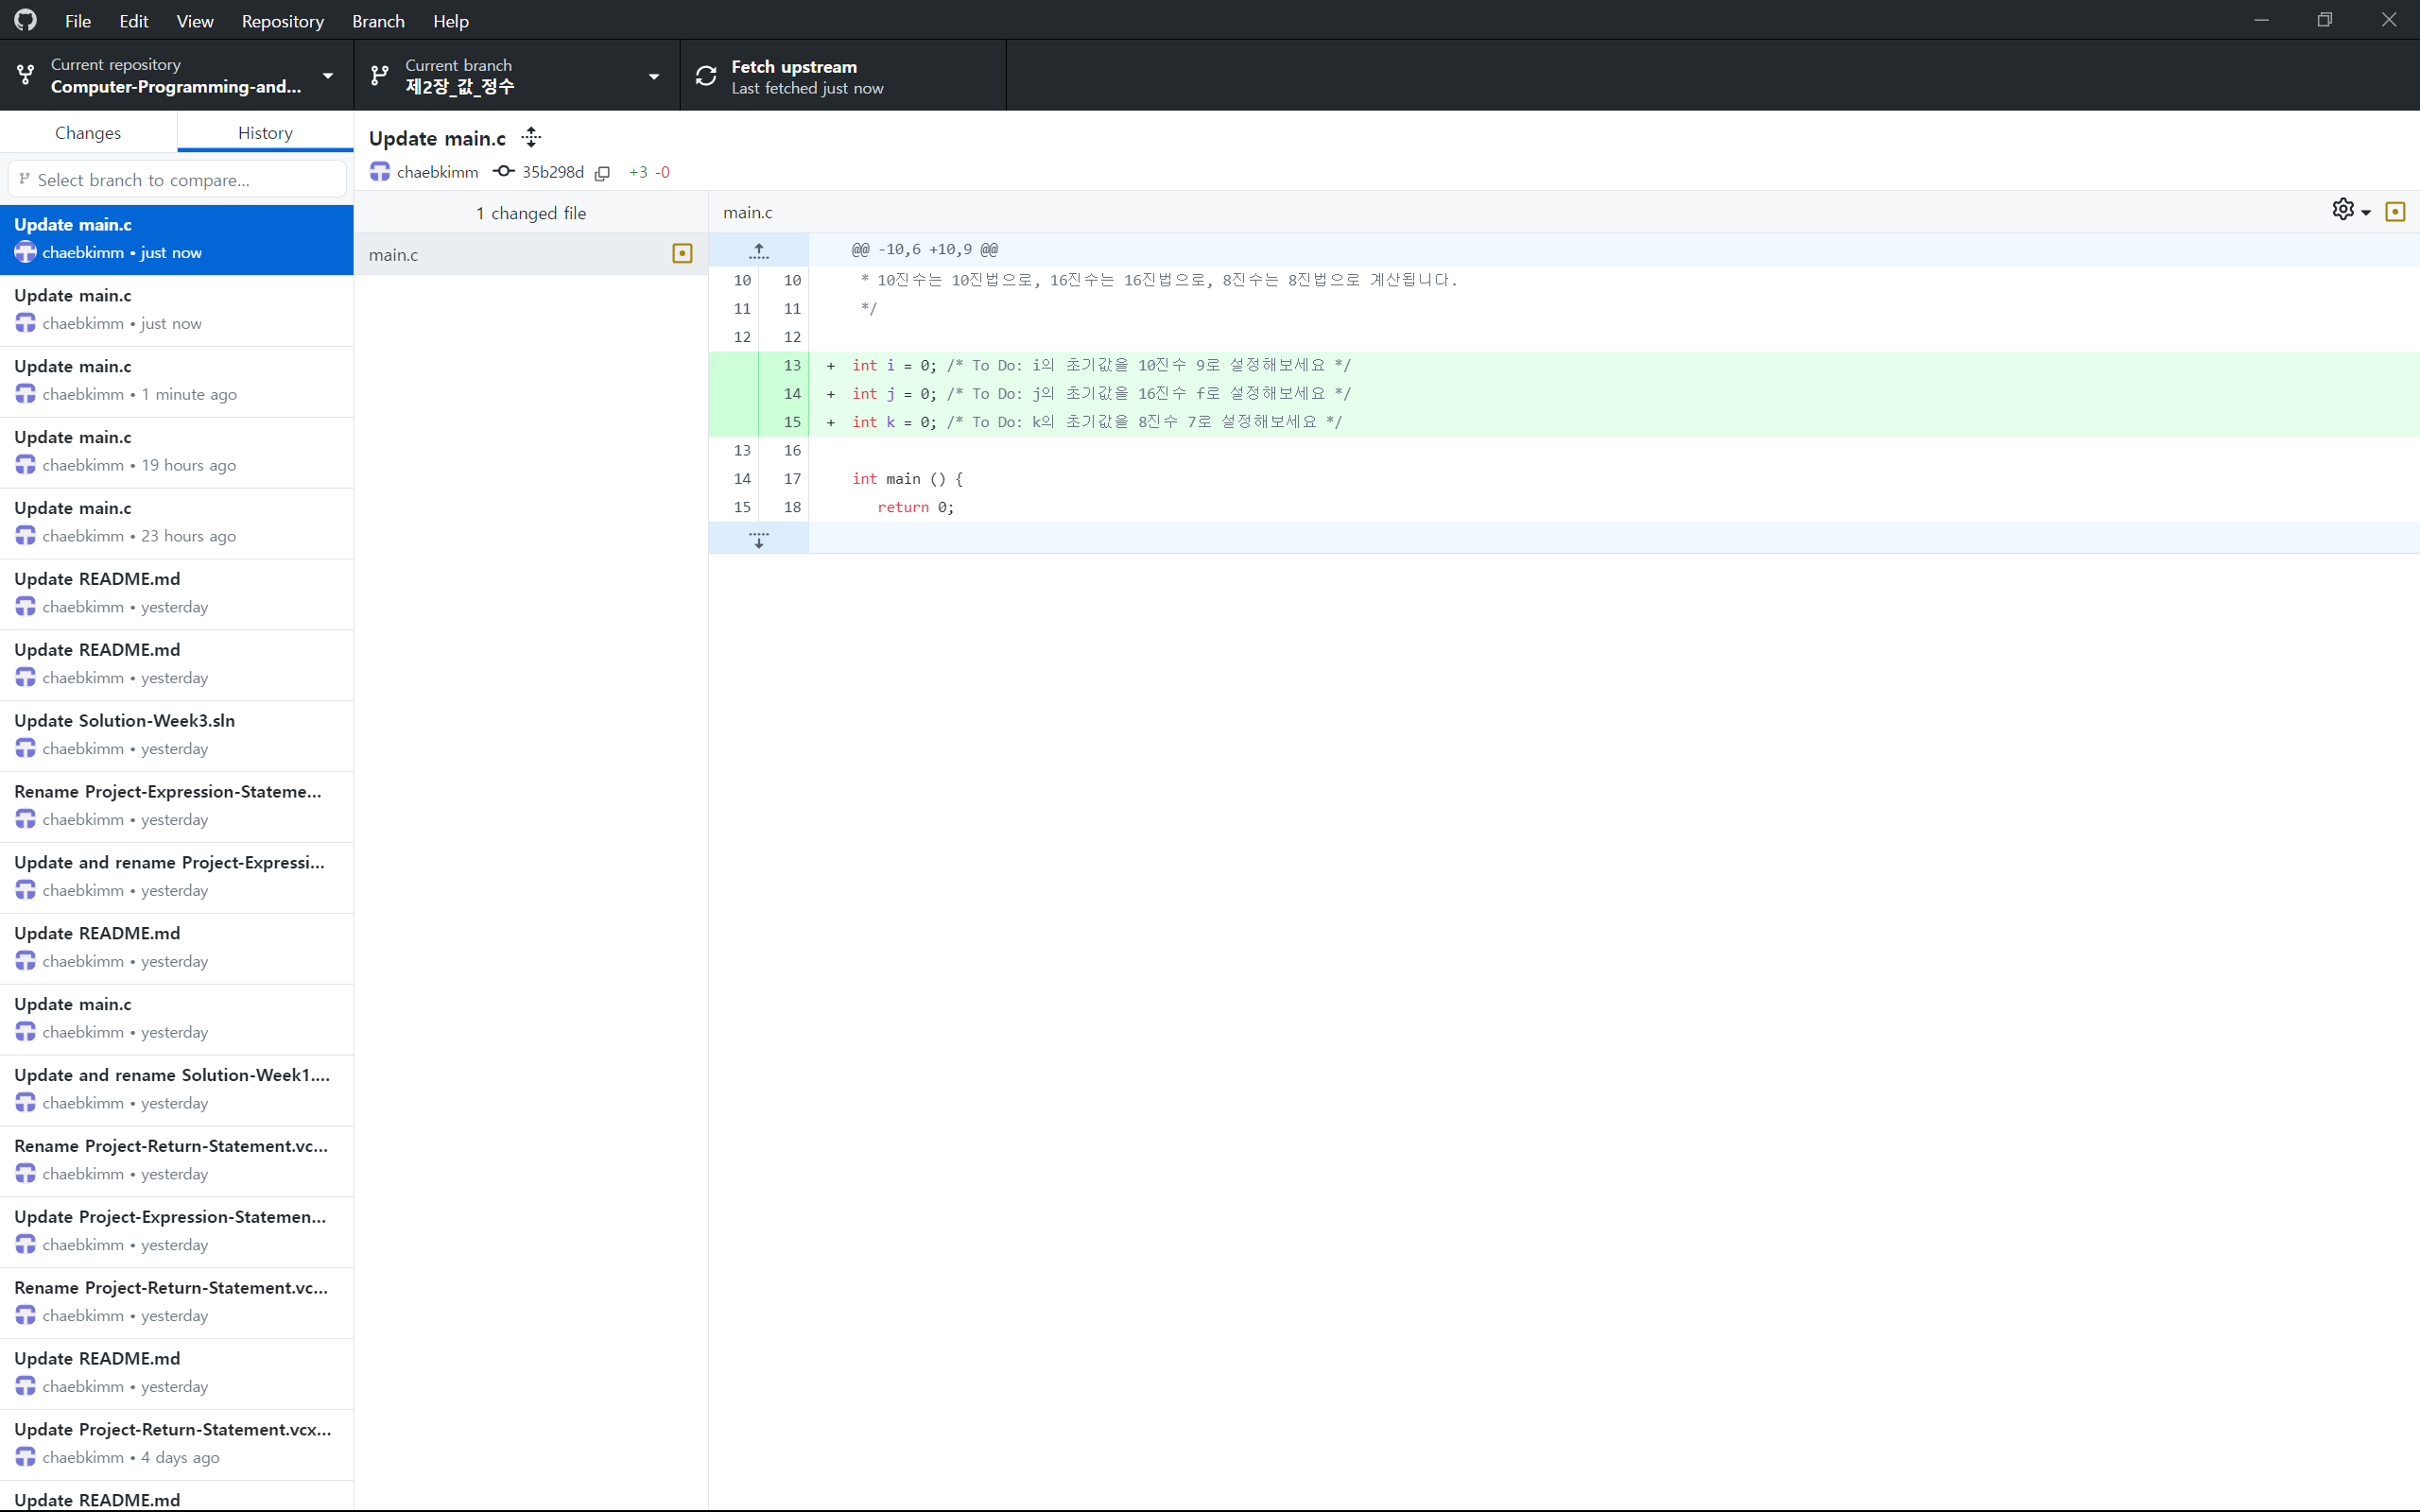
할일:
정수를 표기하는 문법을 써서 전역변수의 초기값 설정하기
Visual Studio 열기

Slide 26
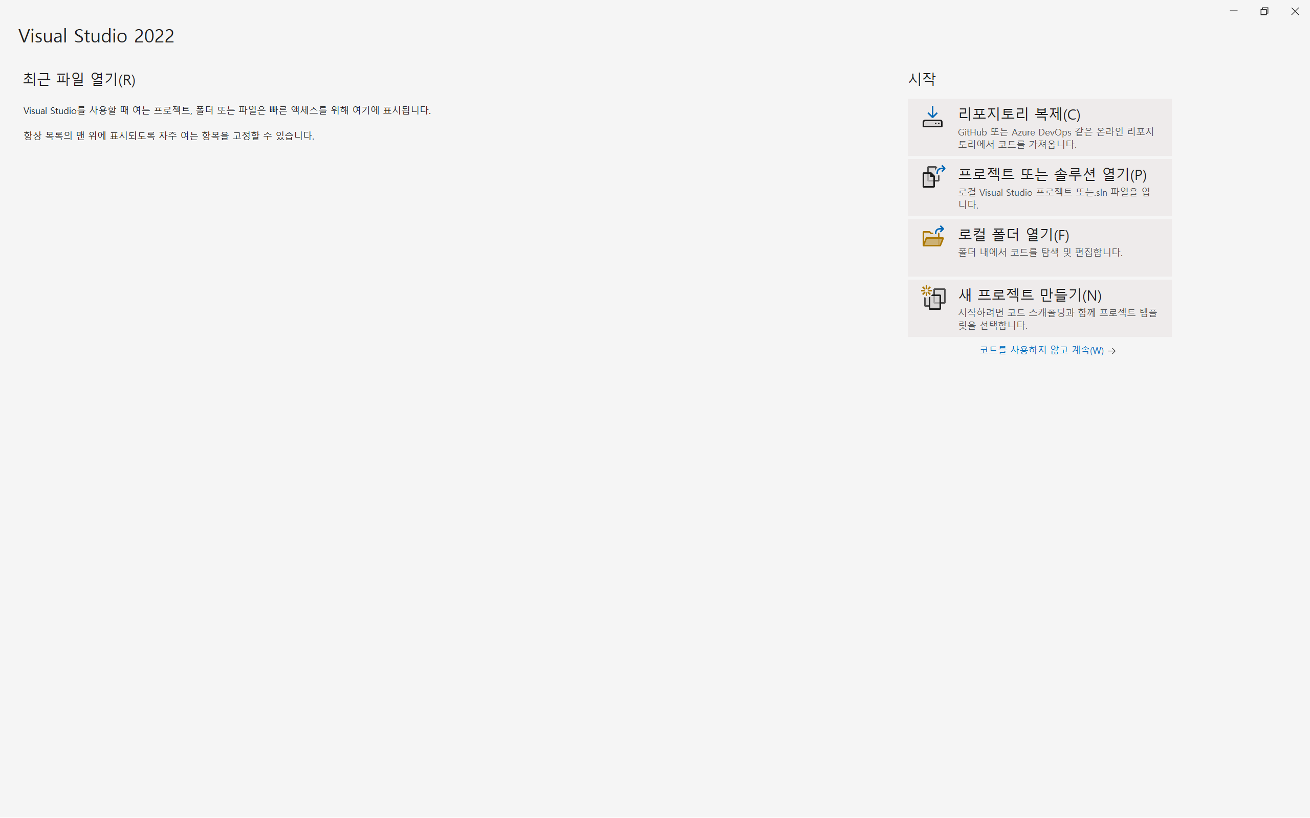
프로젝트 또는 솔루션 열기 클릭

Slide 27
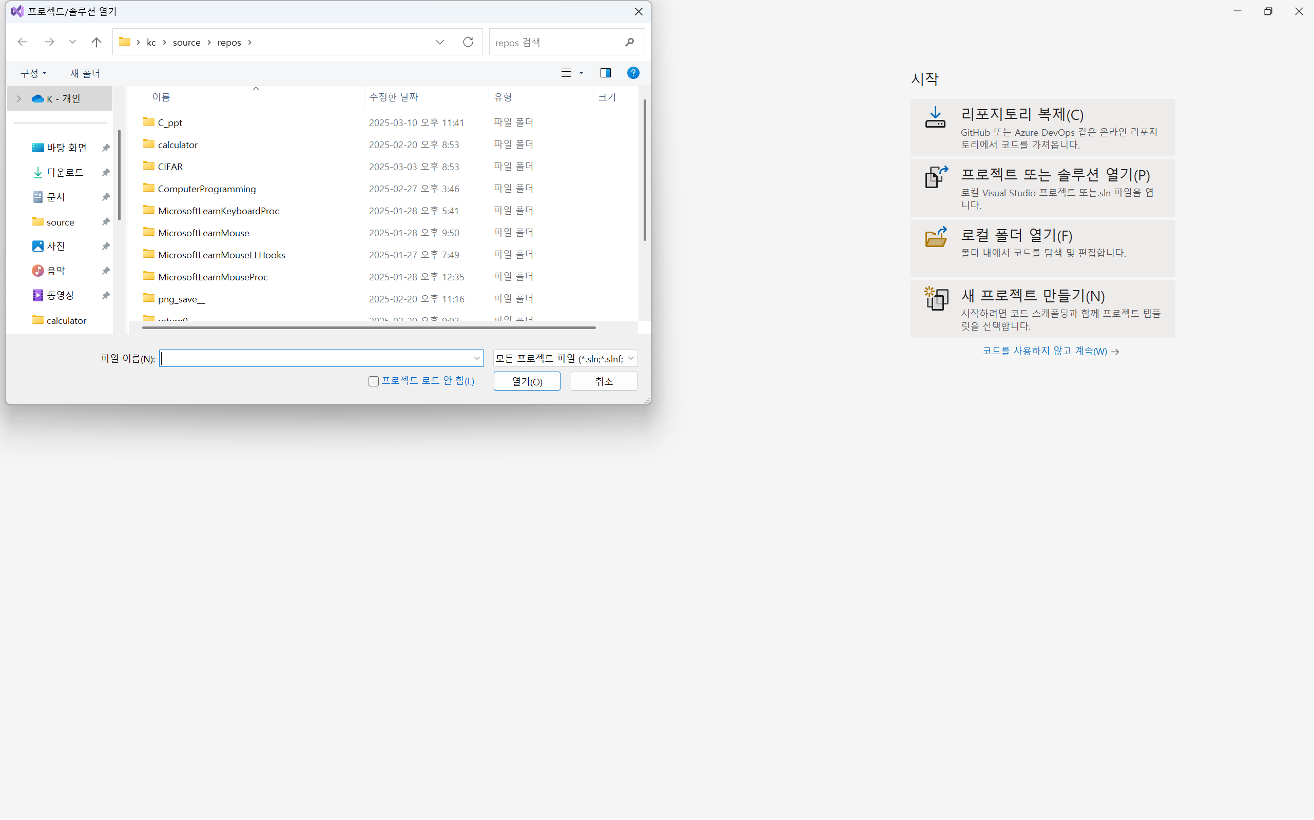
문서 클릭

Slide 28
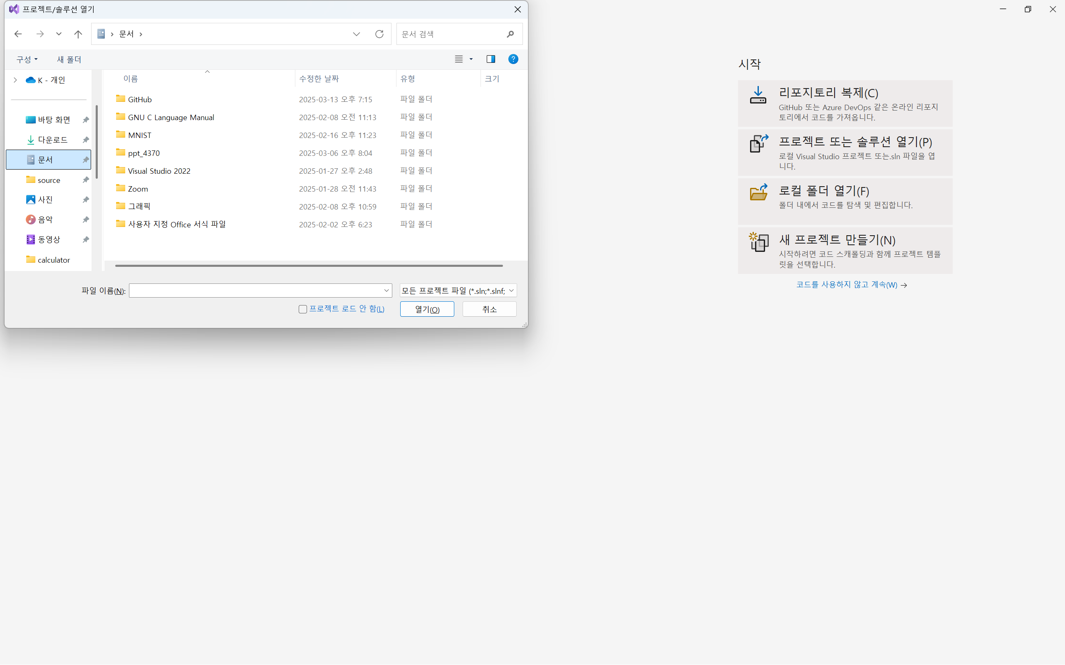
GitHub 더블 클릭

Slide 29
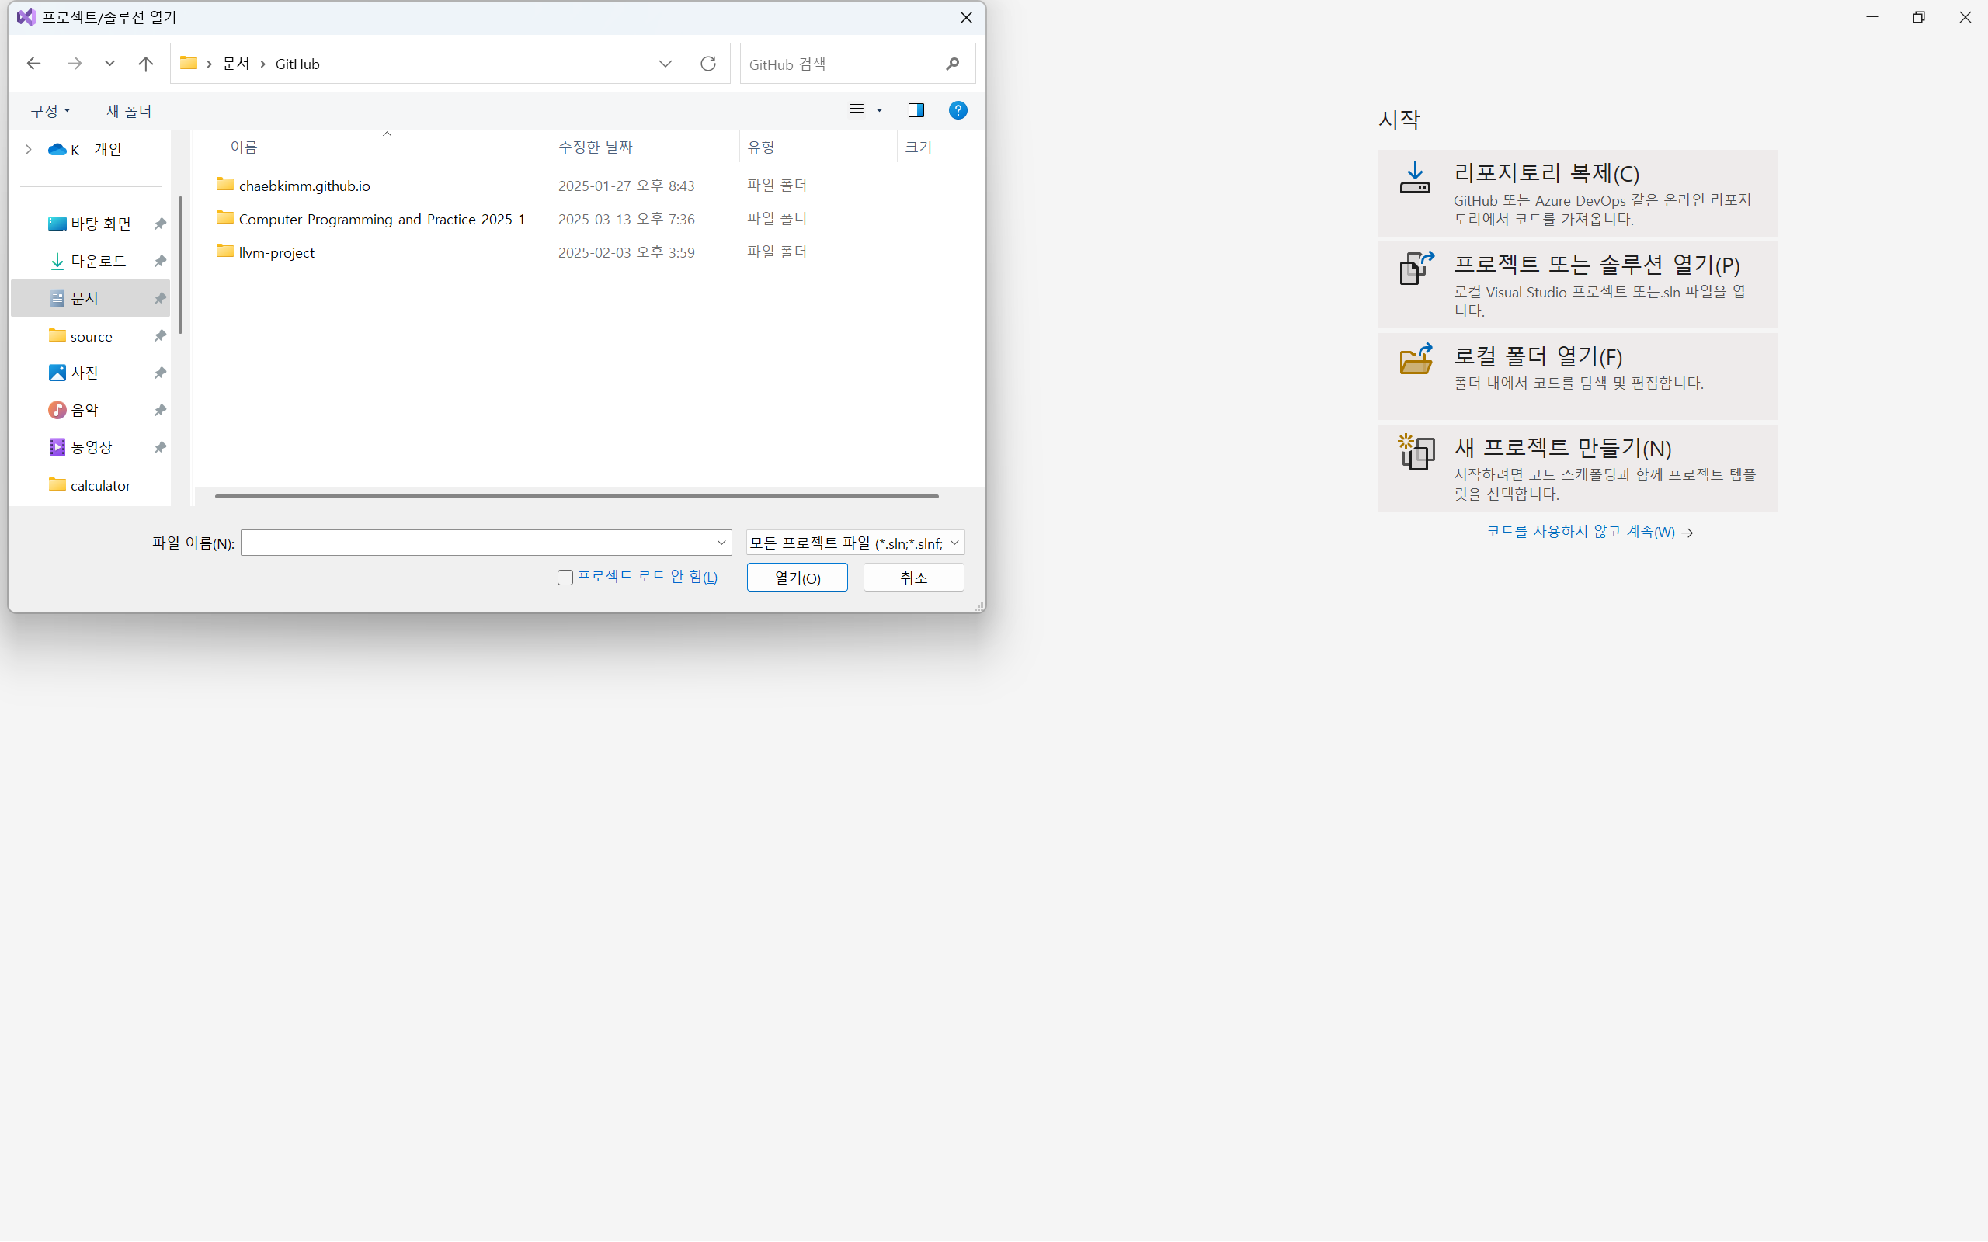
Computer-Programming-and- 더블 클릭

Slide 30
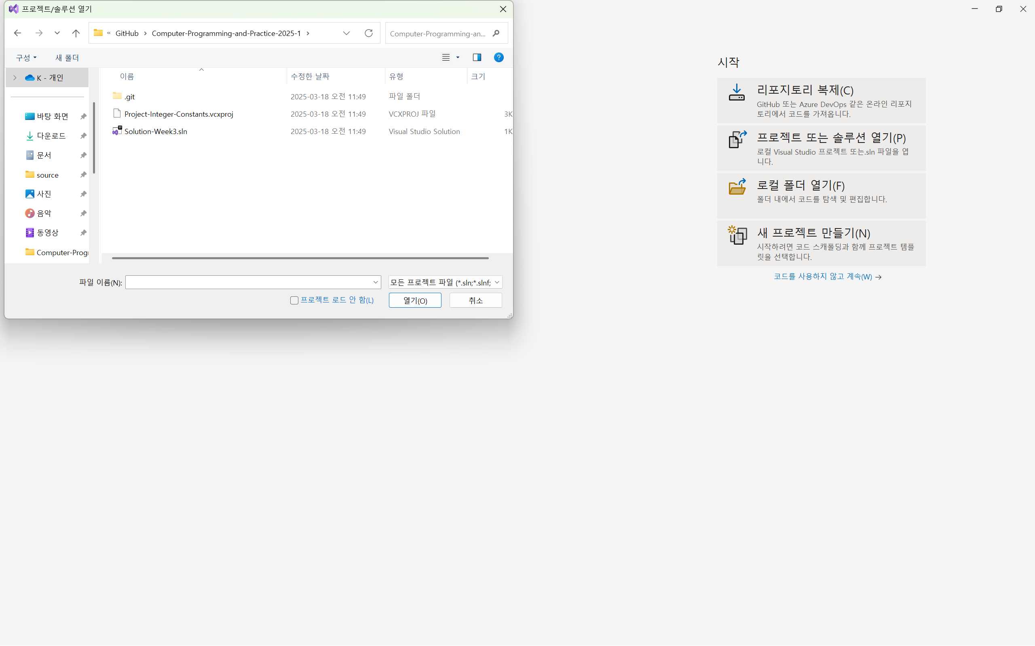
Solution-Week3.sln 클릭

Slide 31
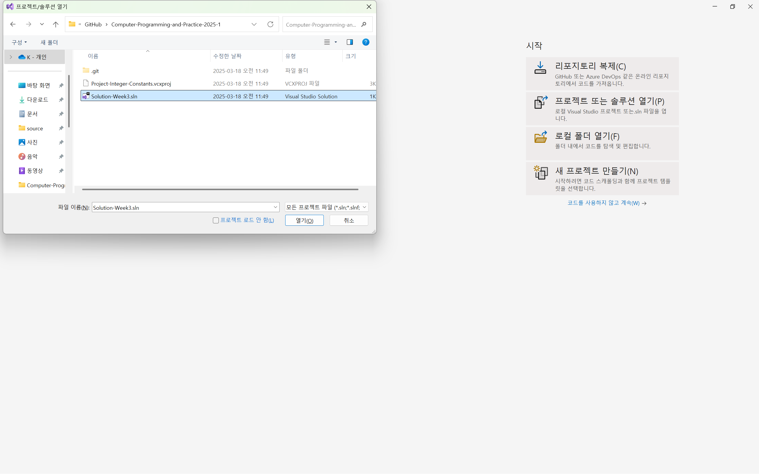
열기 클릭

Slide 32
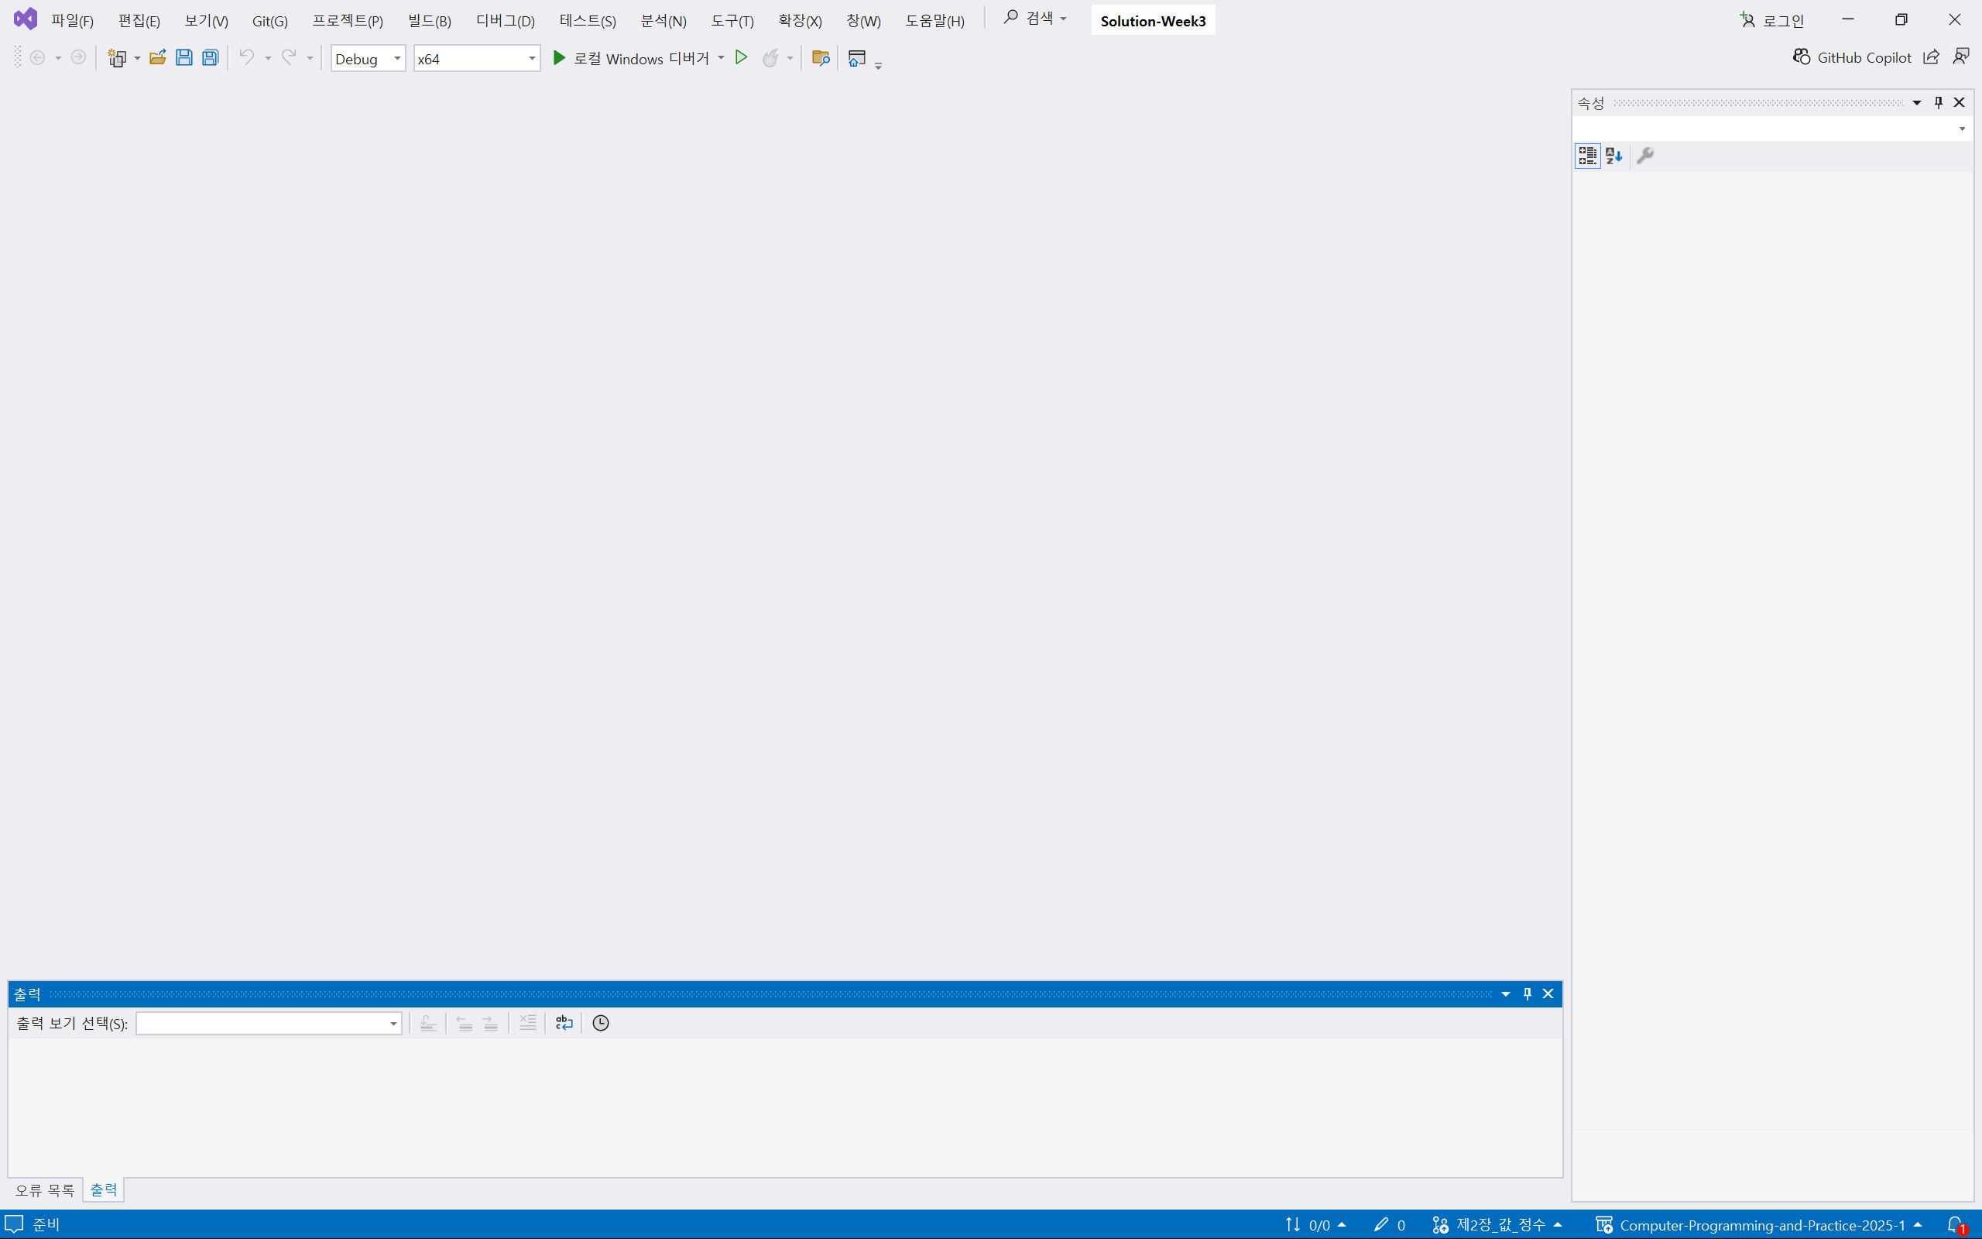
보기 클릭

Slide 33
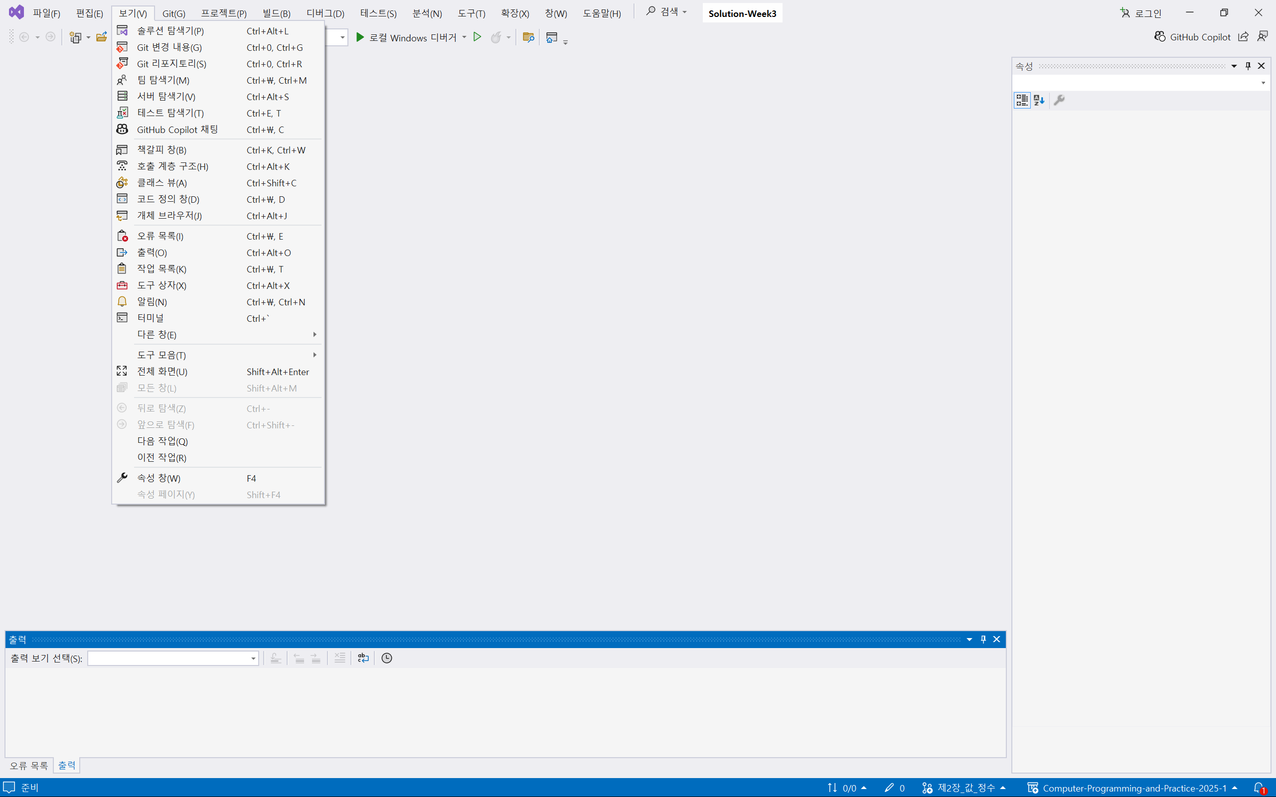
솔루션 탐색기 클릭

Slide 34
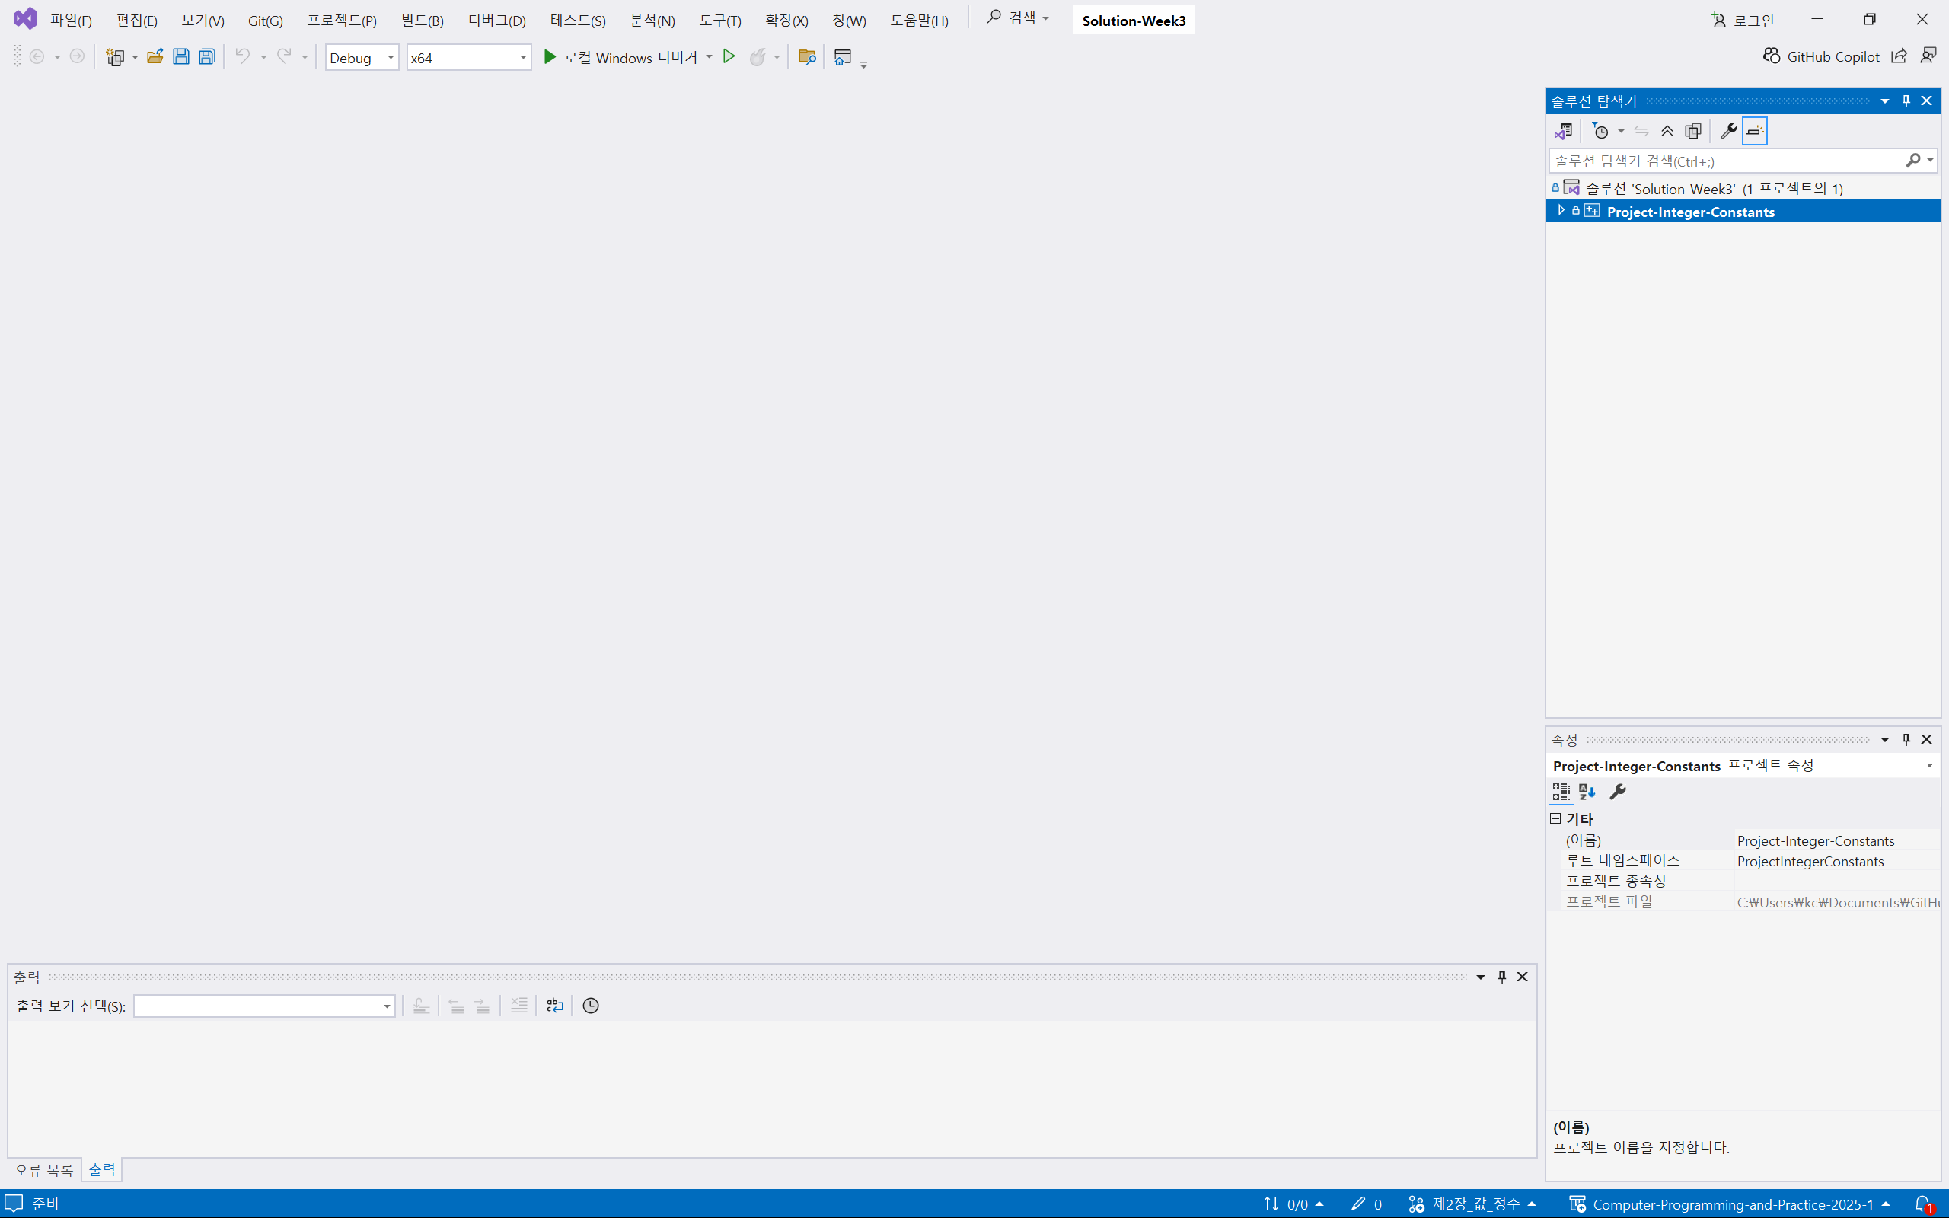
프로젝트 펼치기 버튼 클릭

Slide 35
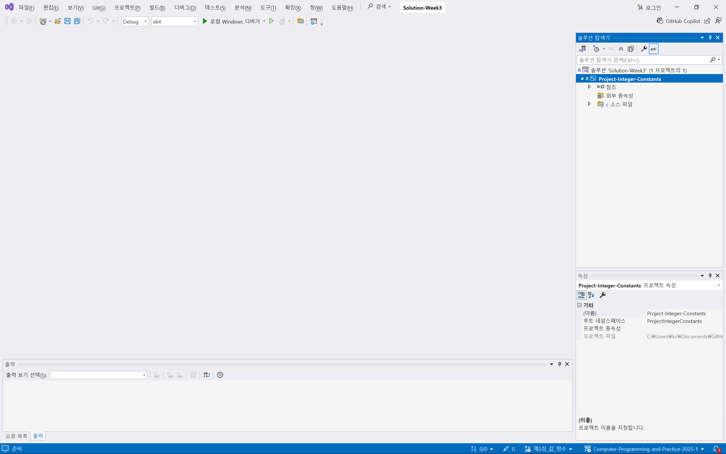
소스 파일 펼치기 버튼 클릭

Slide 36

main.c 더블 클릭

Slide 37
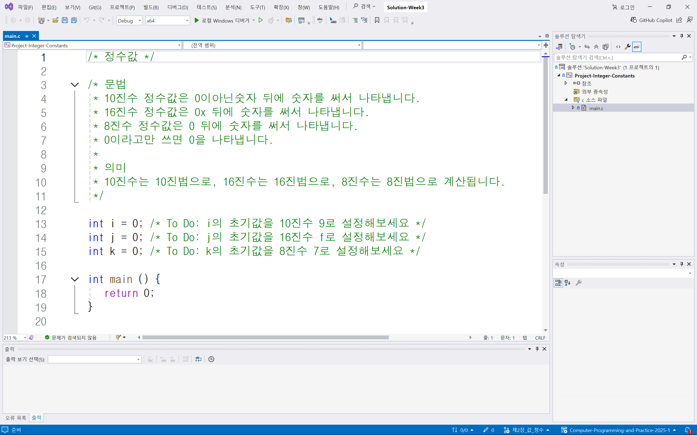
int i = 0; 를 int i = 9; 로 변경

Slide 38
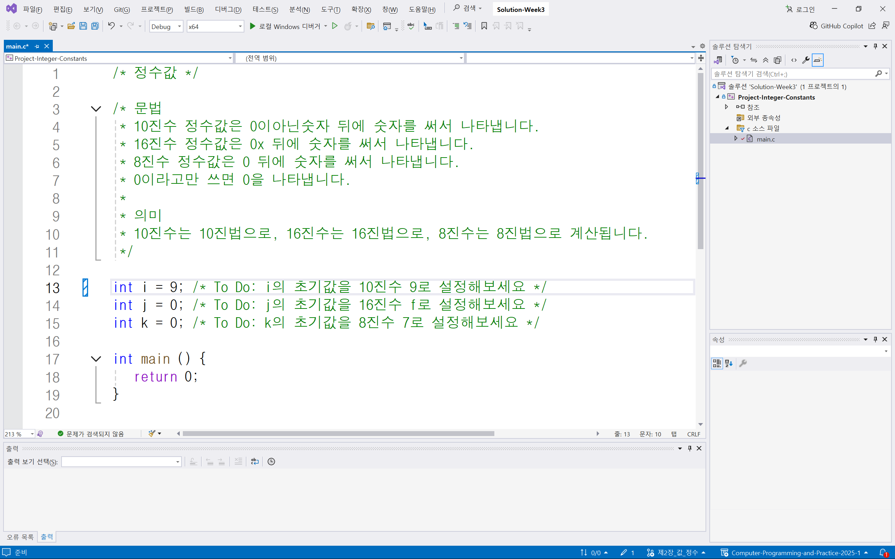
int j = 0; 를 int j = 0xf; 로 변경

Slide 39

int k = 0; 를 int k = 07; 로 변경

Slide 40

int main() { 왼쪽의 회색 공간 클릭

Slide 41
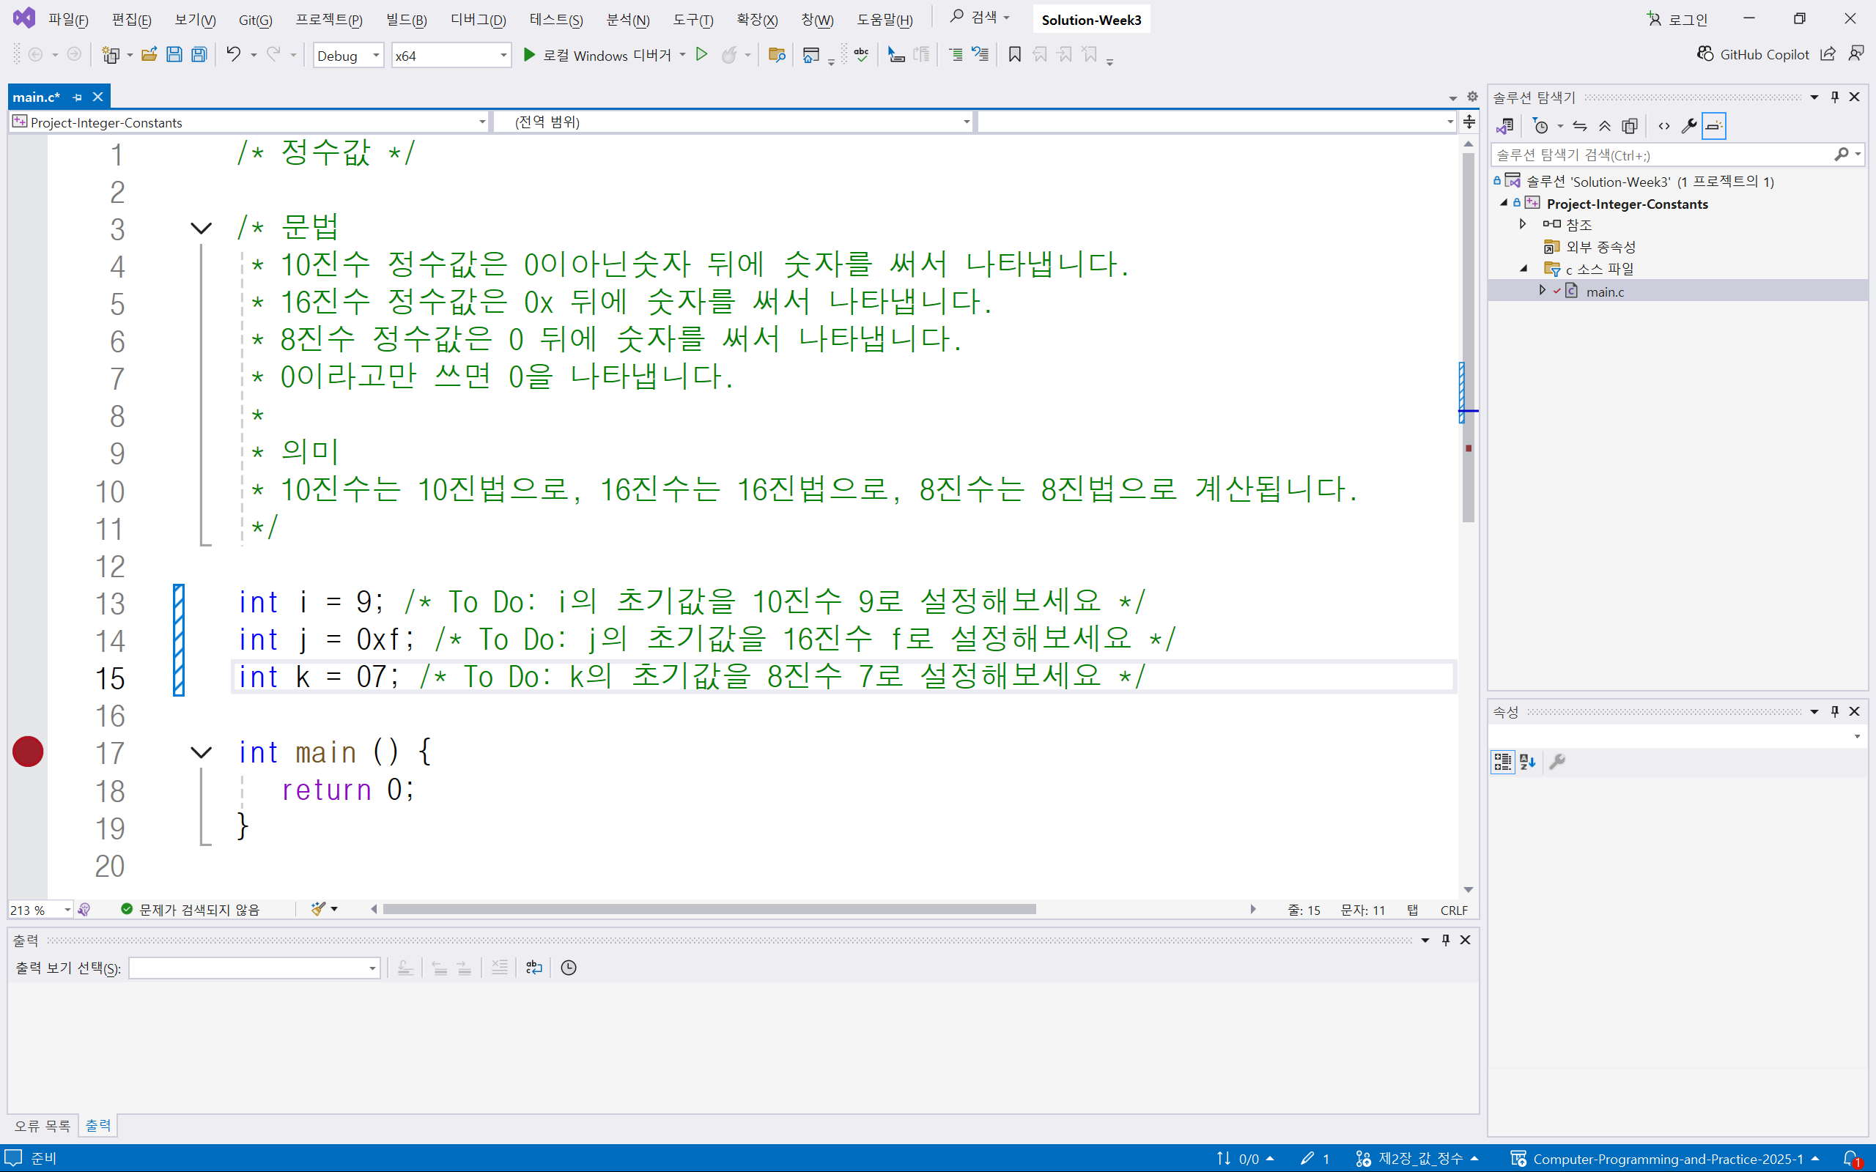
디버깅 실행 버튼 클릭

Slide 42
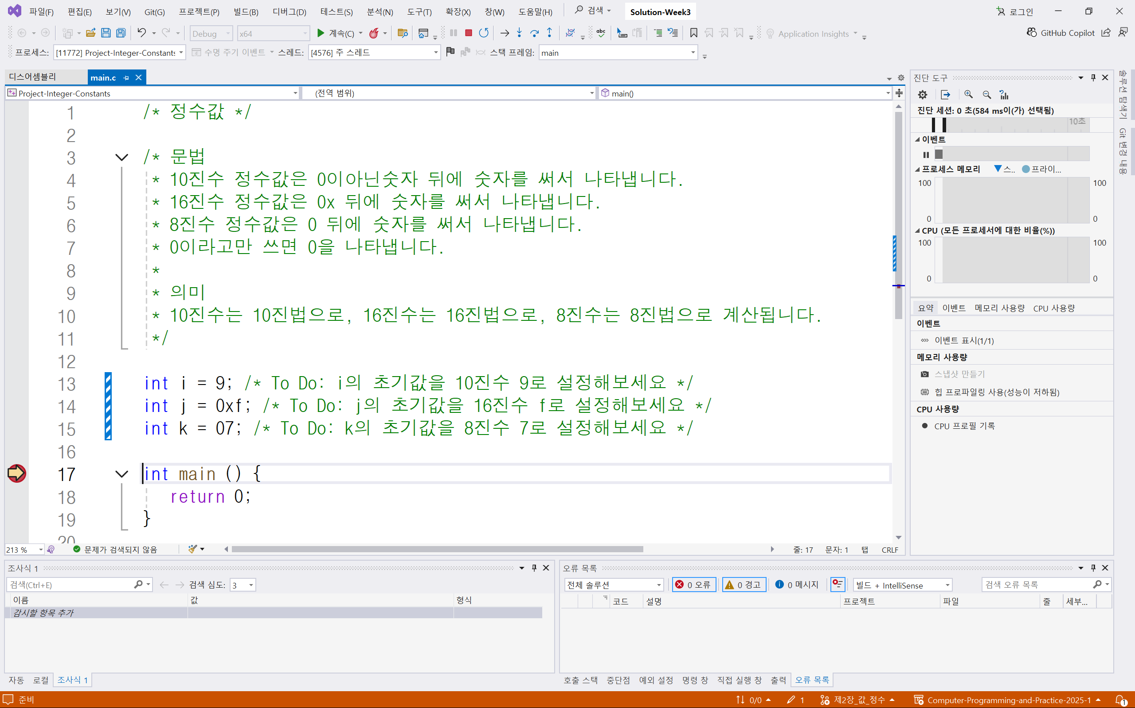
디버그 클릭

Slide 43
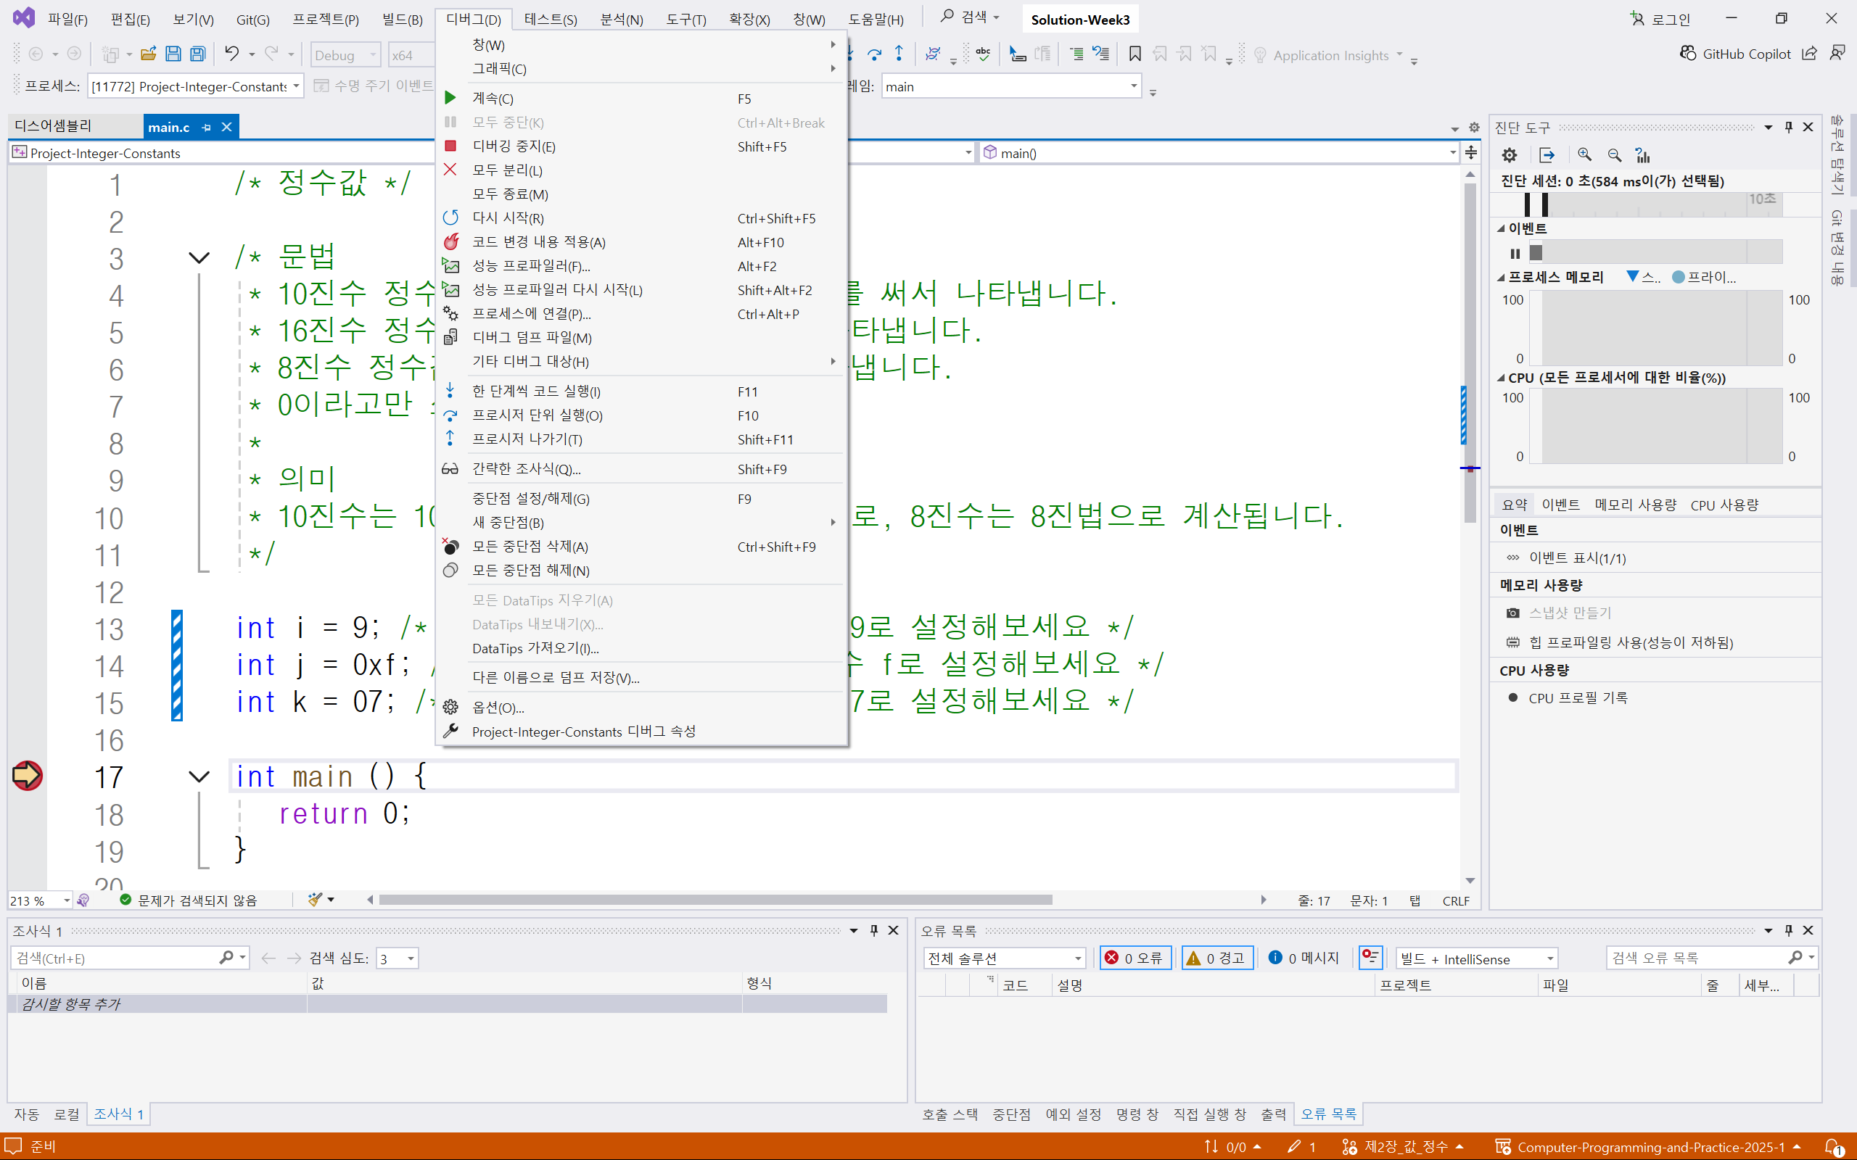
창 클릭

Slide 44
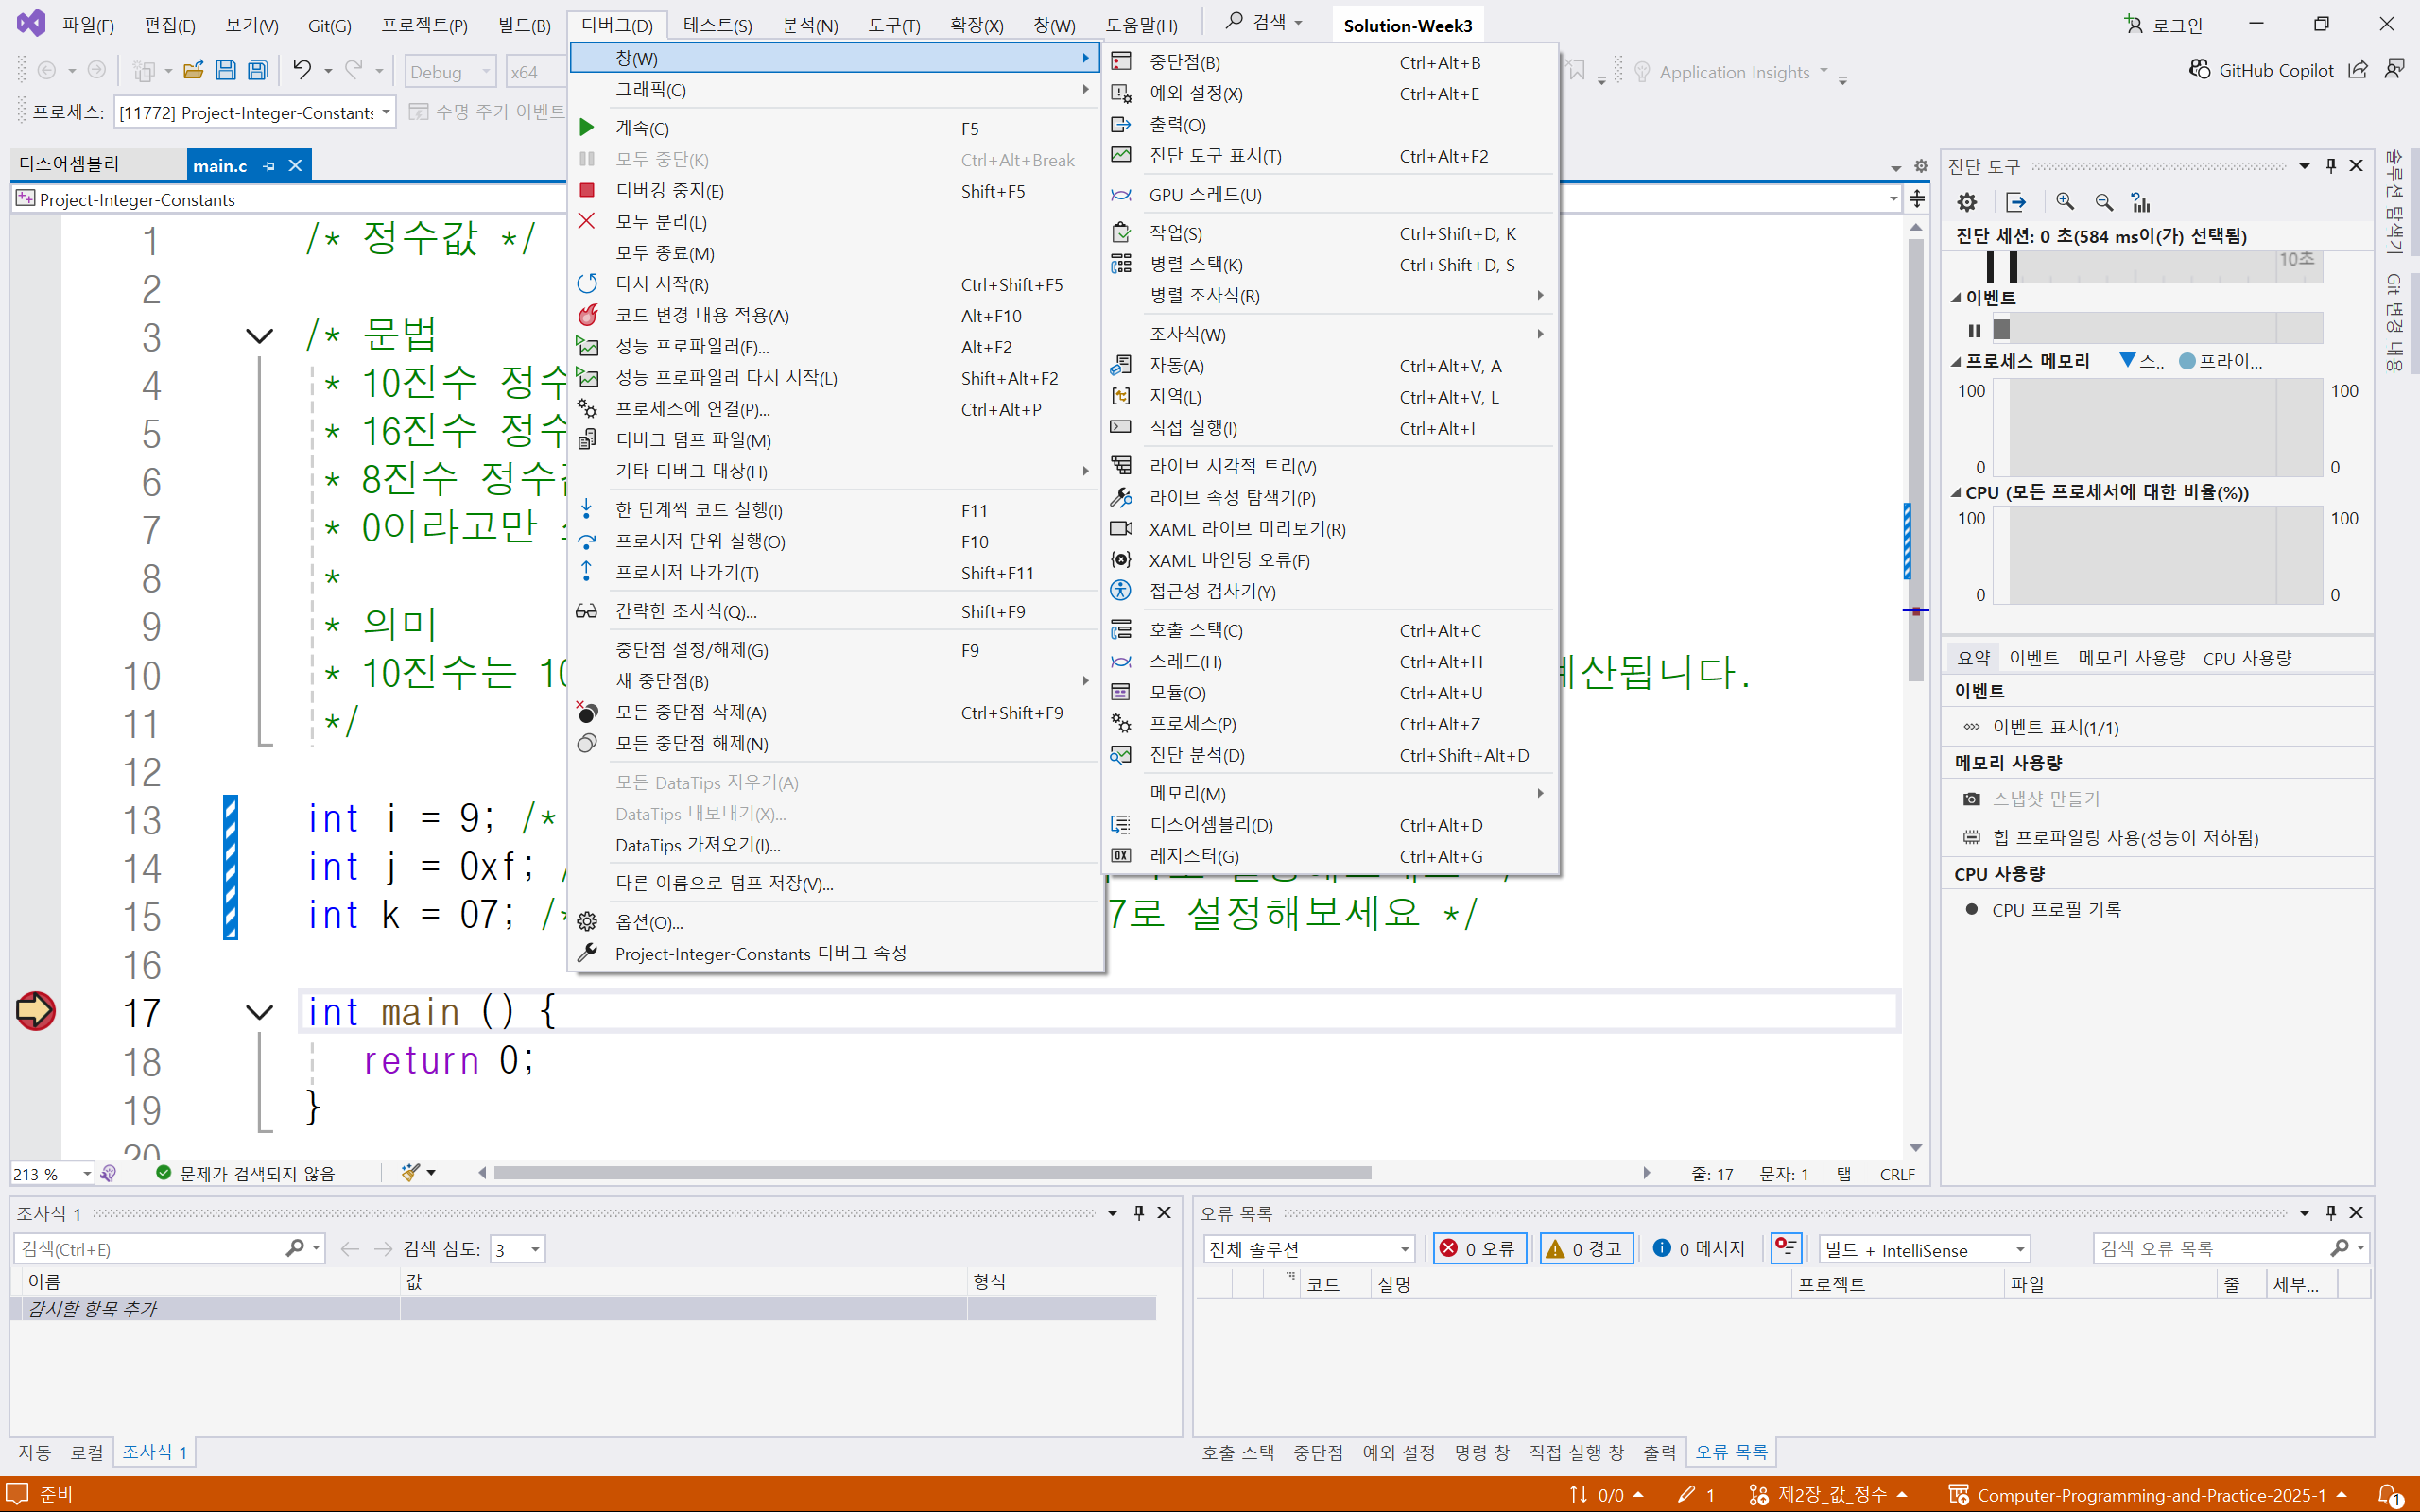
조사식 클릭

Slide 45
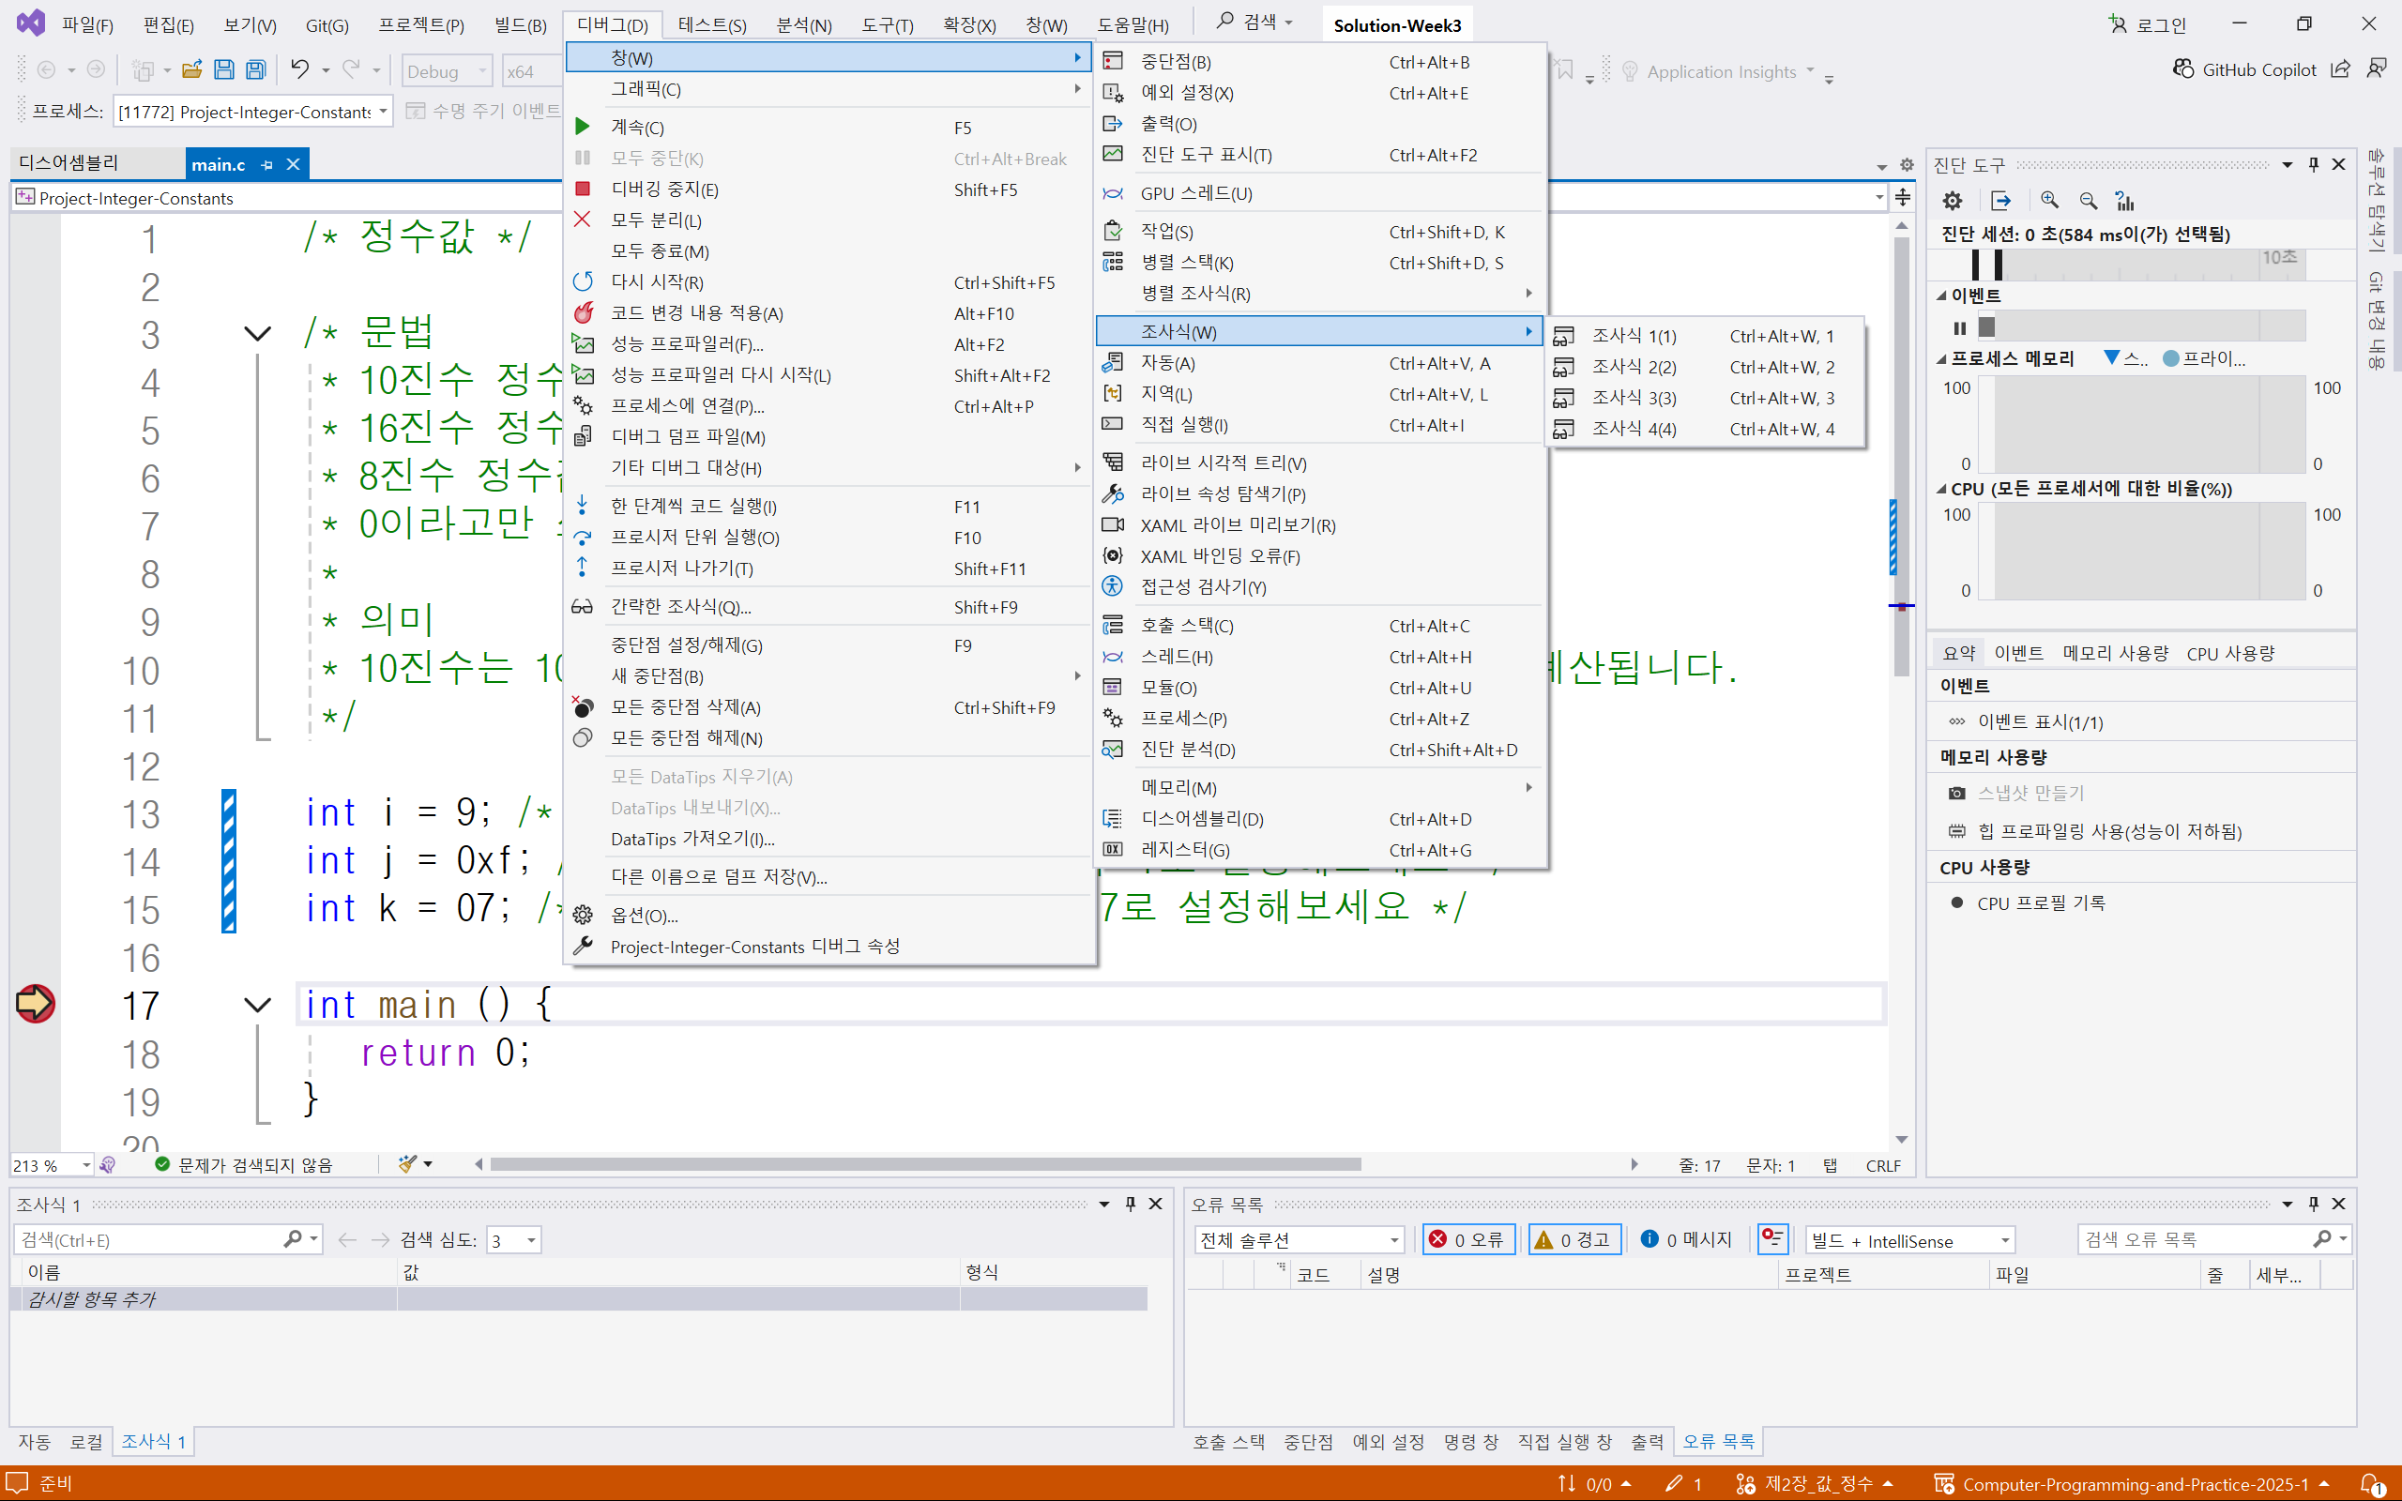
조사식 1 클릭

Slide 46
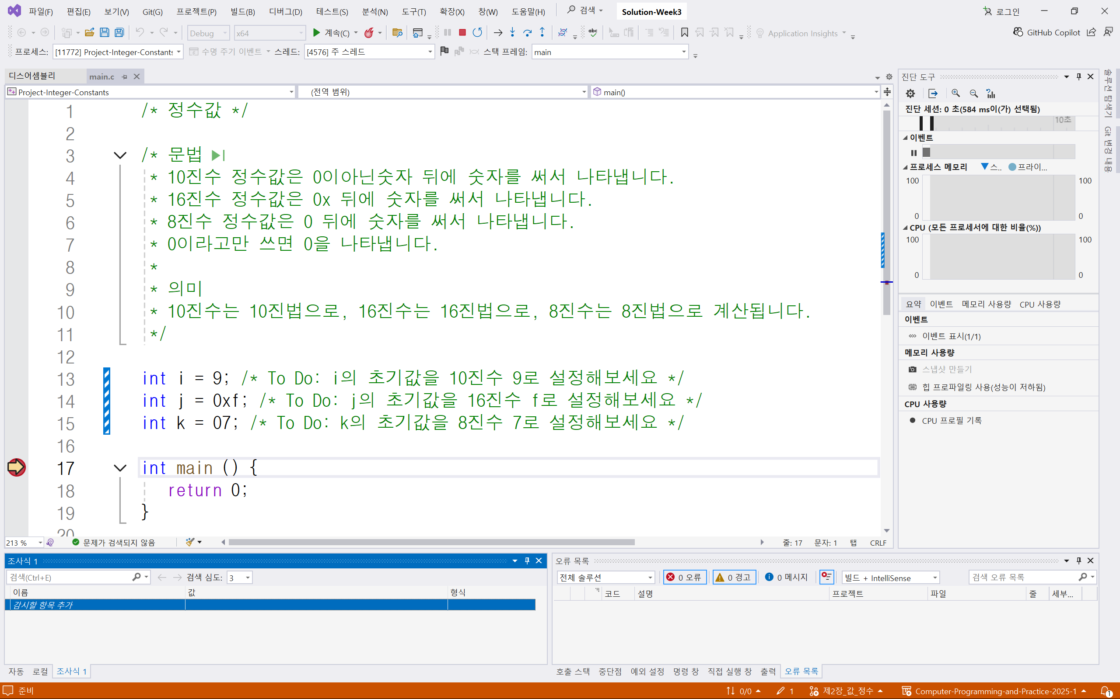
감시할 항목 추가 더블 클릭

Slide 47
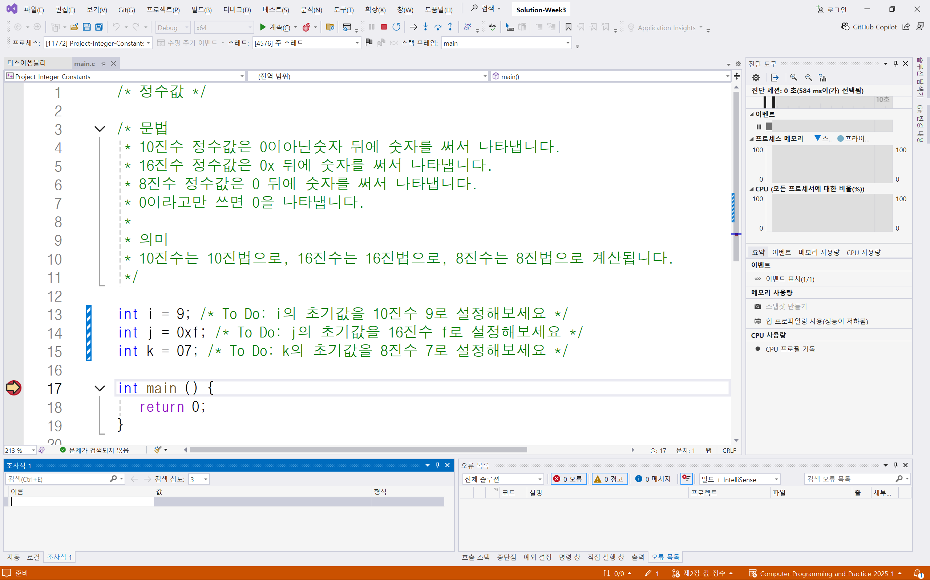
i 입력

Slide 48

엔터키 입력

Slide 49
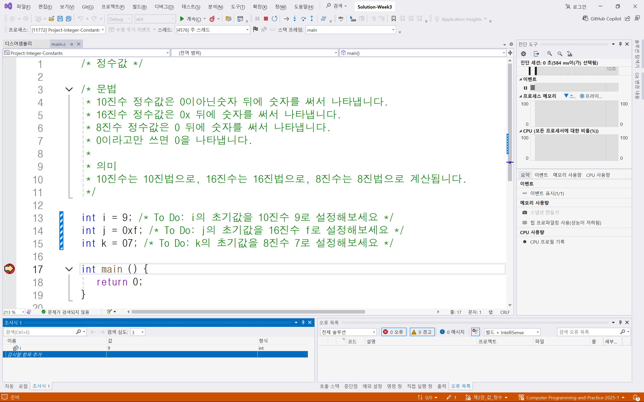
감시할 항목 추가 더블 클릭

Slide 50
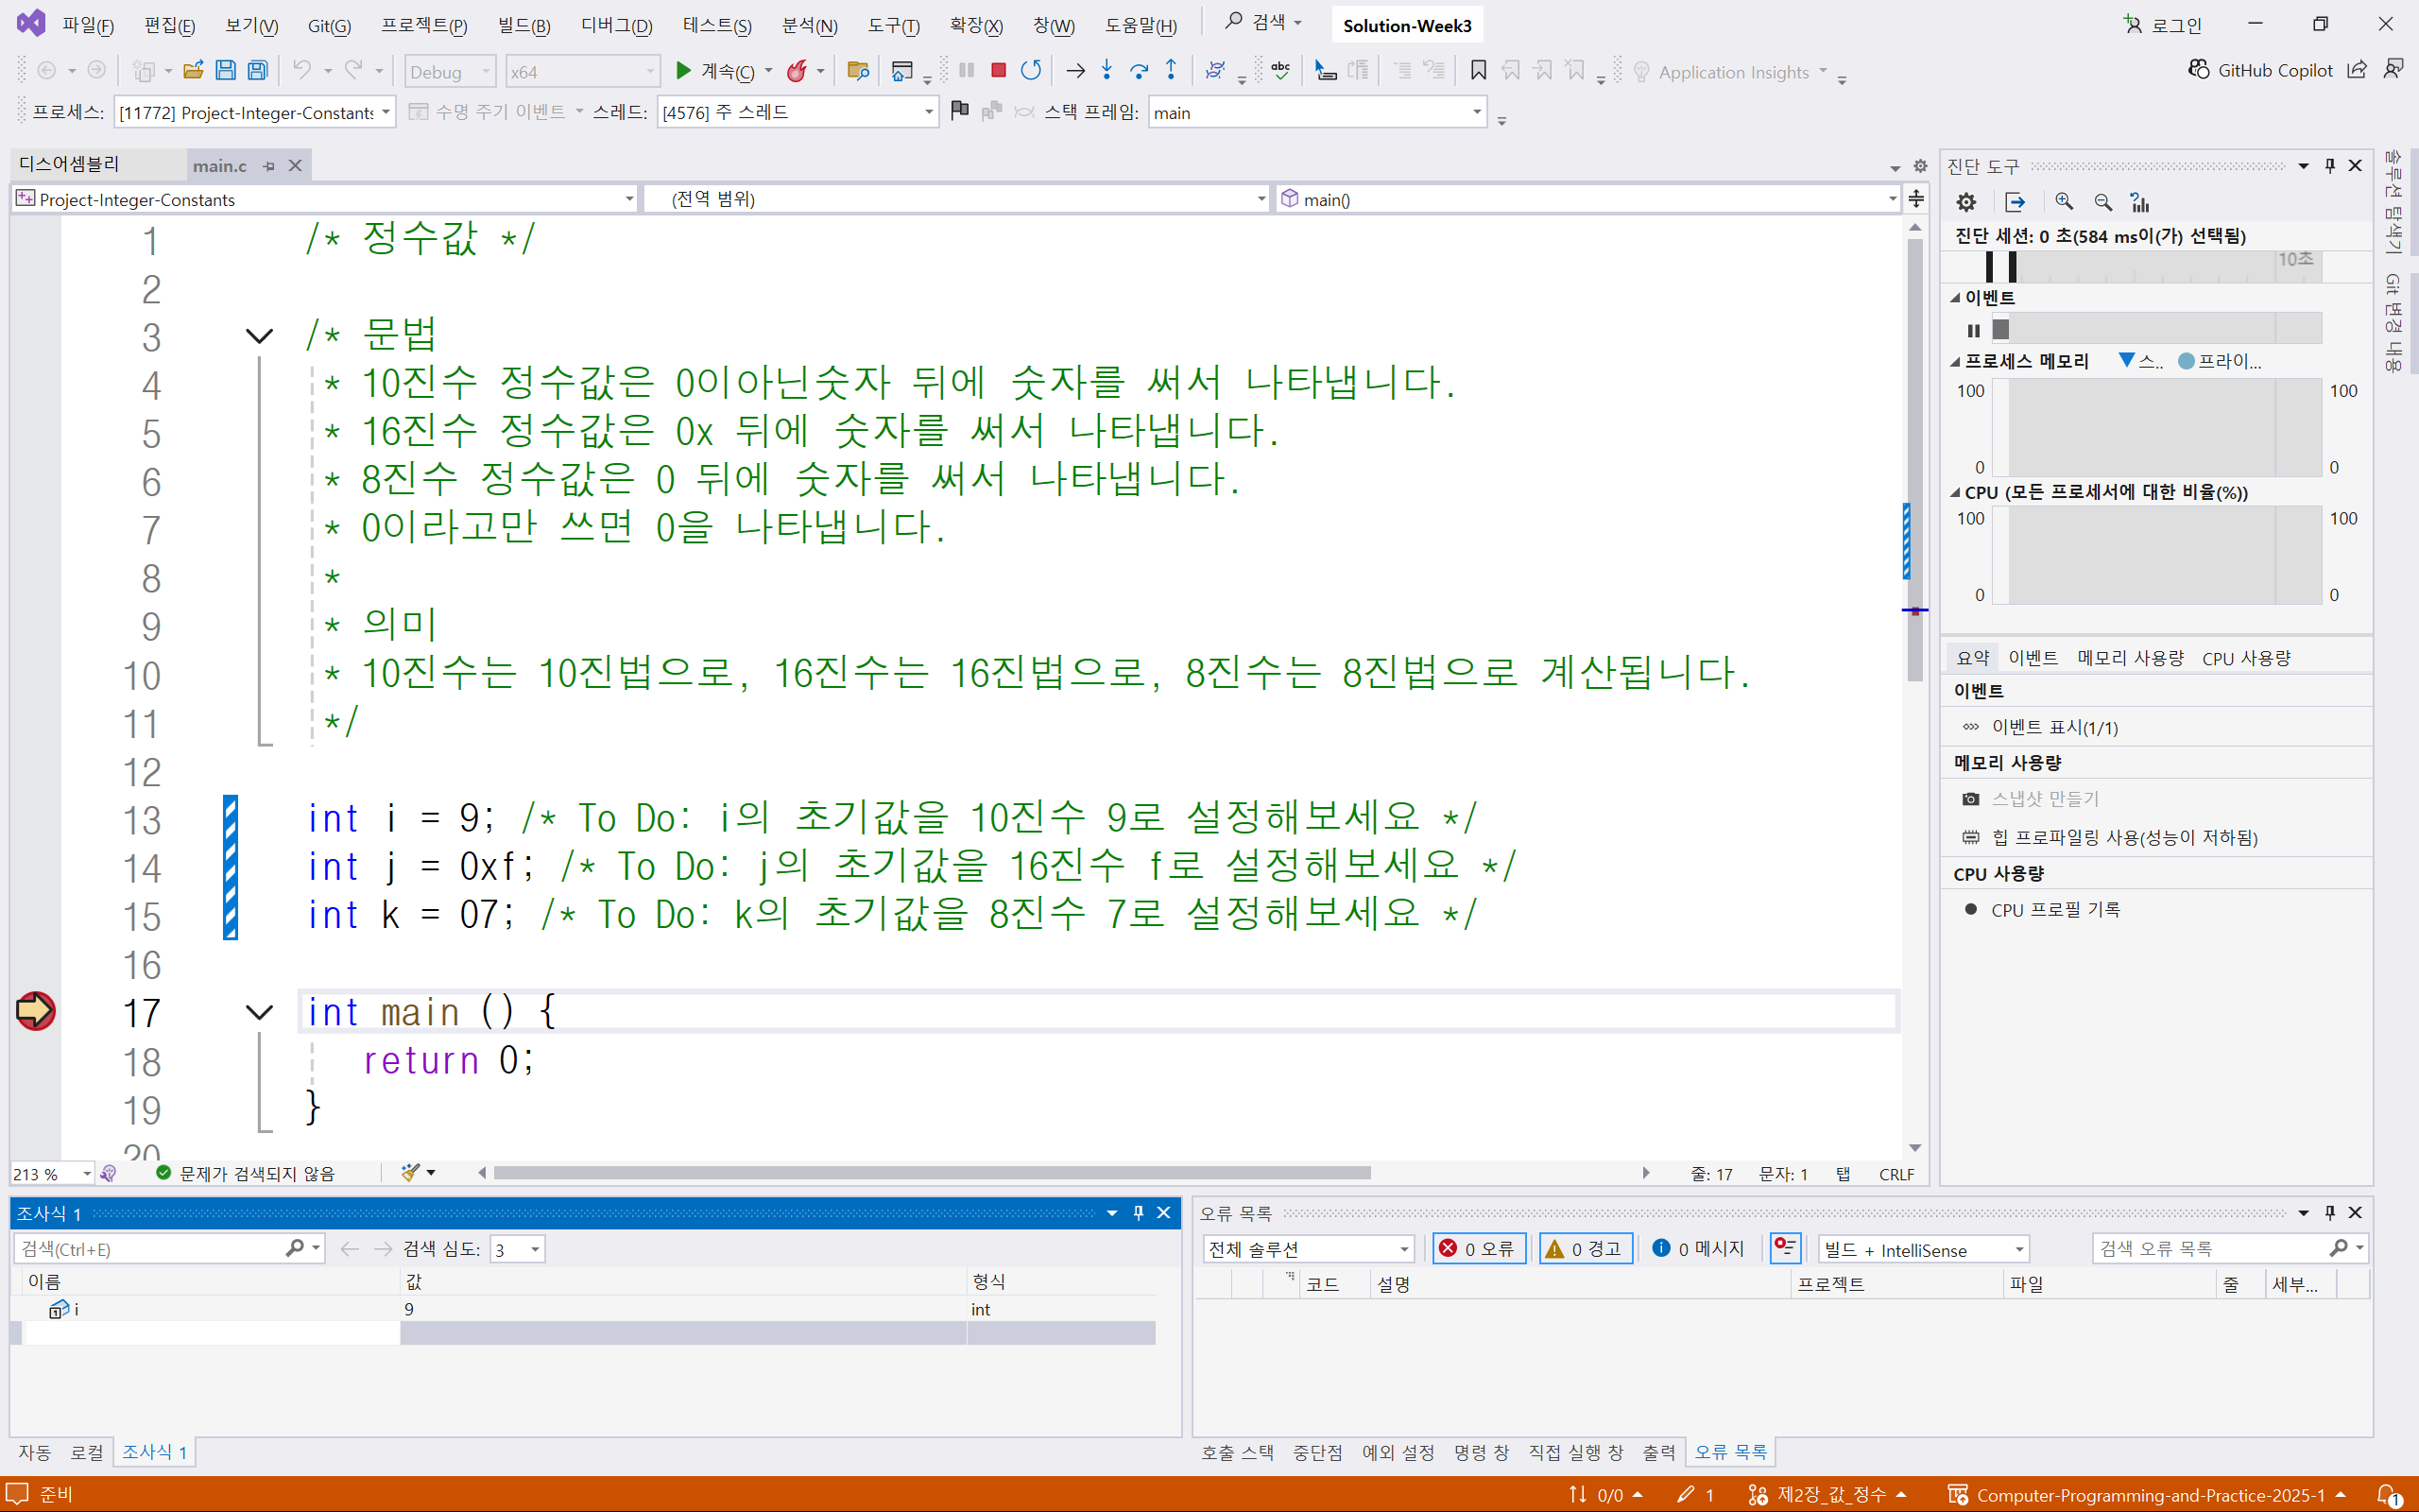
j 입력

Slide 51

엔터키 입력

Slide 52
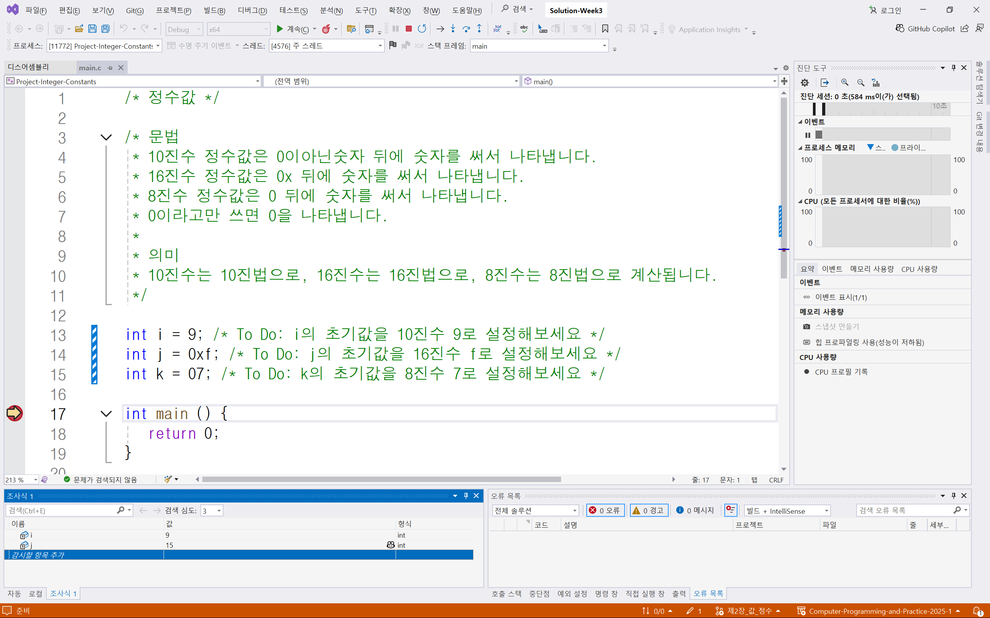
감시할 항목 추가 더블클릭

Slide 53

k 입력

Slide 54

엔터키 입력

Slide 55
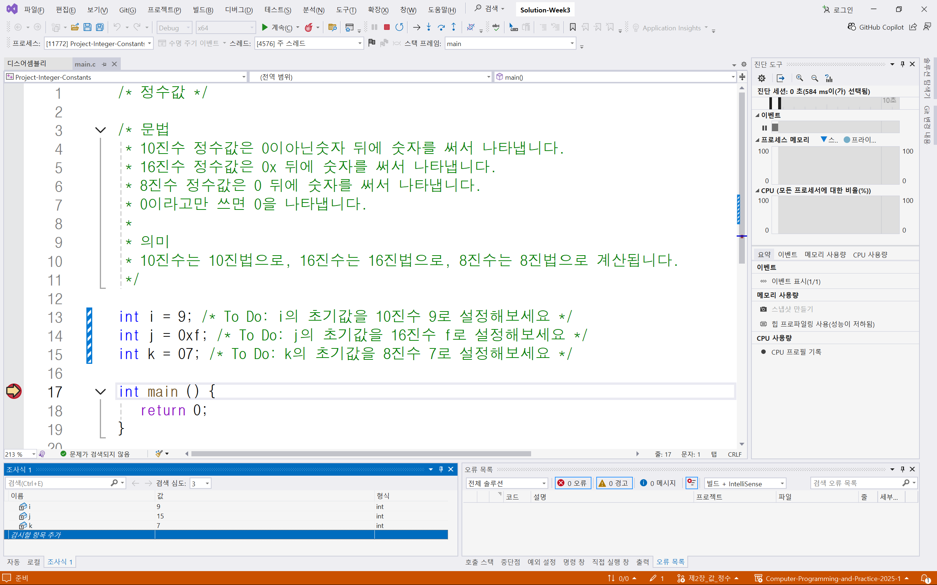
실행 종료 버튼 클릭

Slide 56
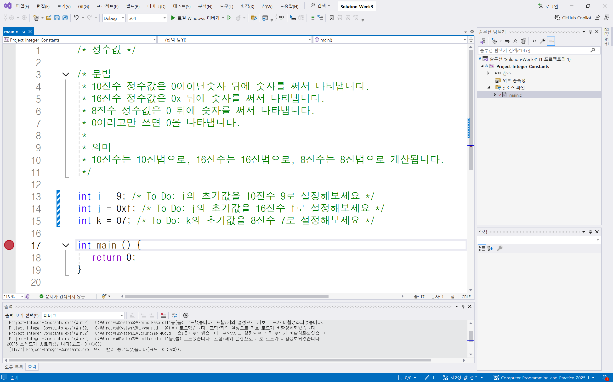
Github Desktop 창 띄우기

Slide 57
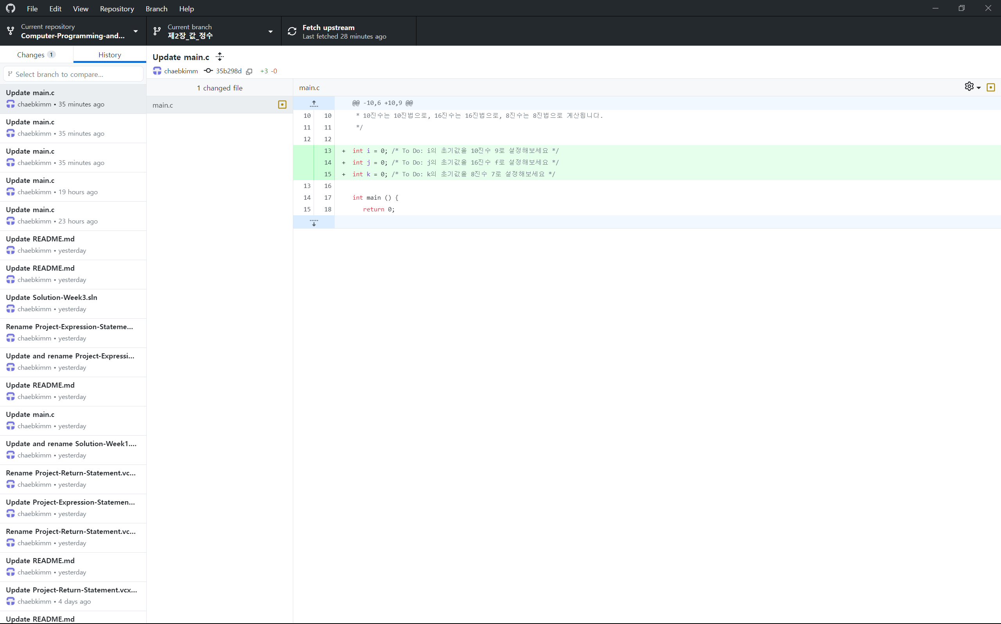
Changes 클릭

Slide 58
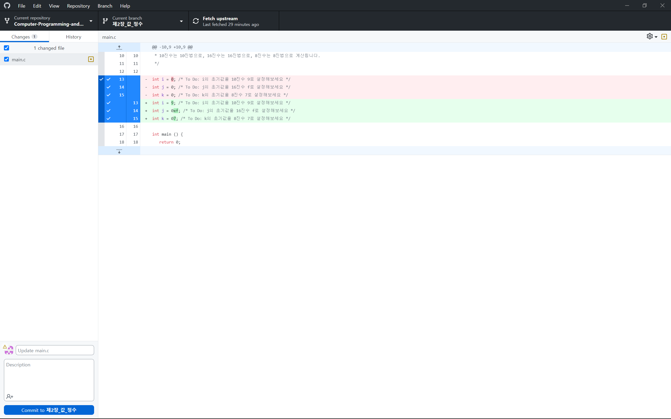
Commit 클릭

Slide 59
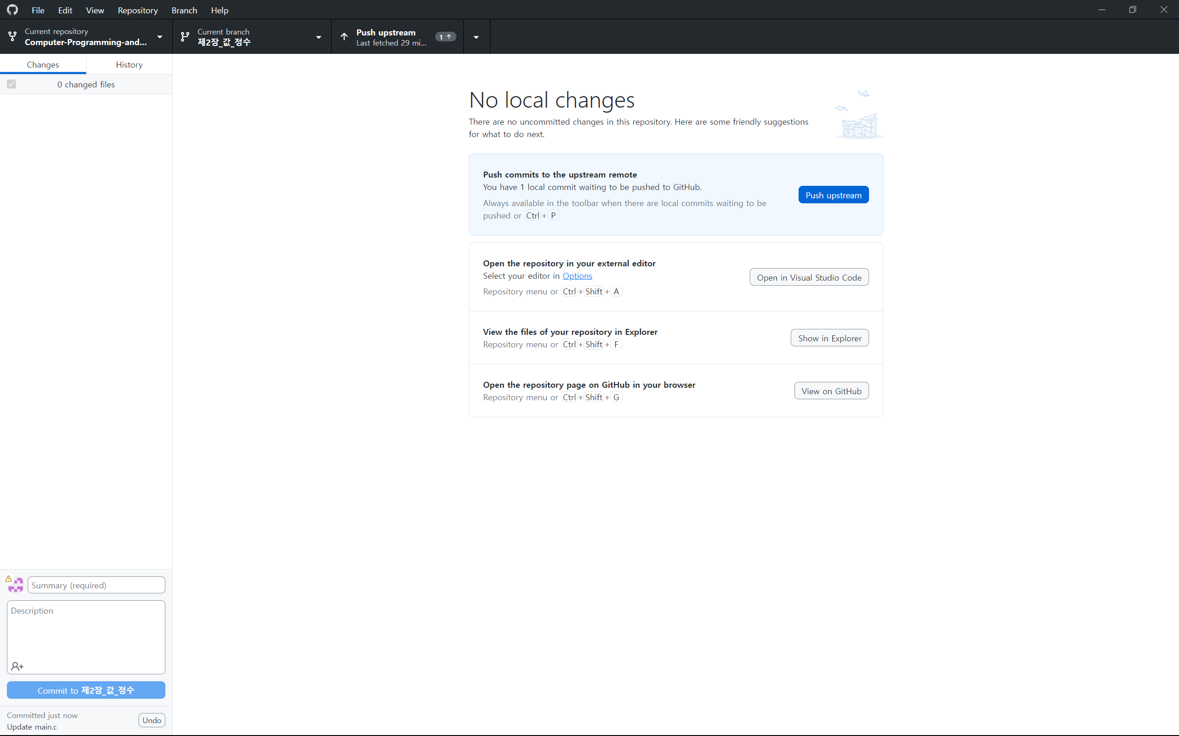
Current branch 클릭

Slide 60
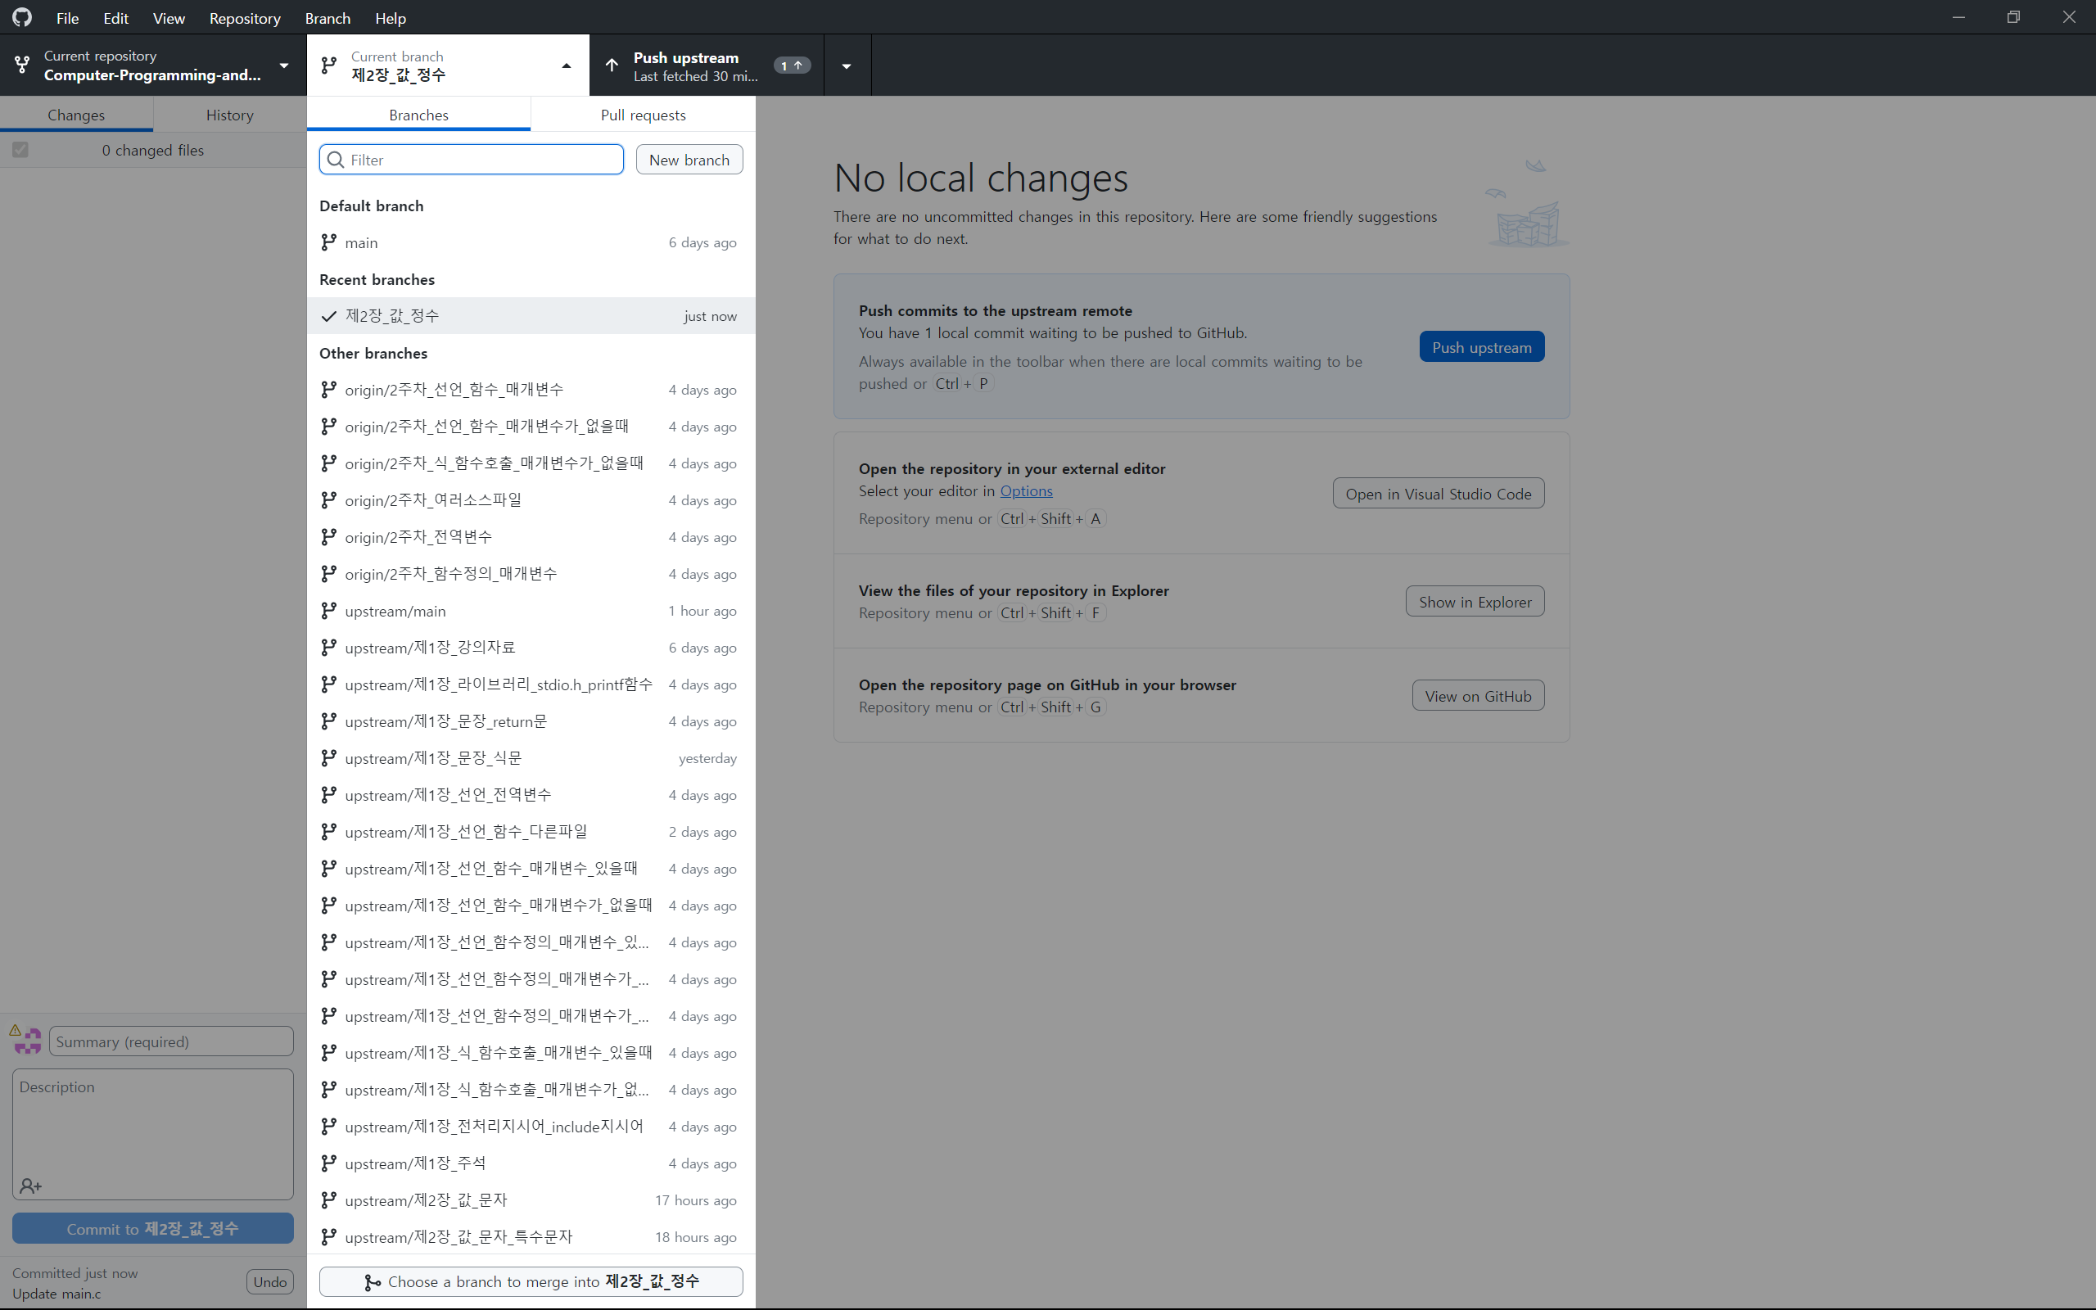
New branch 클릭

Slide 61
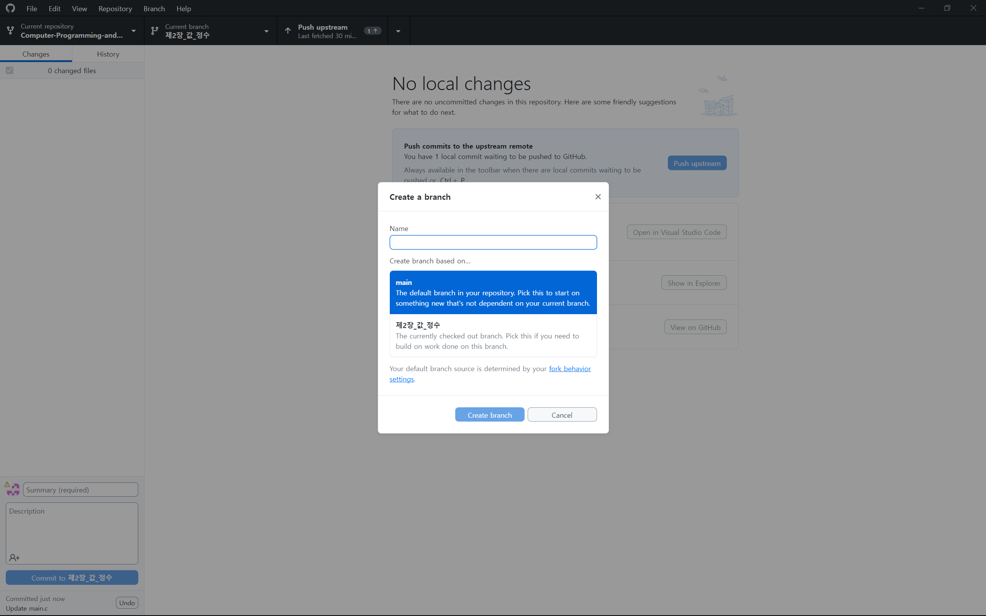
제2장_값_정수 클릭

Slide 62

3주차_값_정수 입력

Slide 63

Create branch 클릭

Slide 64

Publish branch 클릭

Slide 65

Repository 클릭

Slide 66

View on Github 클릭

Slide 67

Sync fork 클릭

Slide 68

Update branch 클릭

Slide 69

main 브랜치 클릭

Slide 70

새로 만든 브랜치 클릭

Slide 71

main.c 클릭

Slide 72

변경내용 확인

